Slide 1

Saubere Luft für helle Köpfe
Gesunde Innenraumluft in Bildungseinrichtungen erkennen und ermöglichen

Slide 2

Notes:
Meine Vision einer gesundes Schule und „healthy Buildings“ hat sich durch mein Wissen über gesunde Innenraumluft in den letzten Jahren völlig verändert. Bevor wir dazu kommen, möchte ich mich zuerst vorstellen
Ablauf: Grundsätzliches um Luft zu bewerten und CO2 zu messen, dann

Slide 3
Schule der Zukunft:
Bessere Ergebnisse bei Tests & Schularbeiten
Höhere Aufmerksamkeitsspanne
Höhere Konzentrationsfähigkeit
Geringere Fehlerquote
Höhere Reaktionsgeschwindigkeit
Mehr Kreativität
Bessere Gesundheit
Weniger Fehltage
„Stärkeres Immunsystem“
Die Lösung liegt nachweislich in der Luft!
Notes:
Visionen: Wie gefällt Ihnen der Gedanke für einen Booster, der all das bewirken könnte
Aber wie können wir
Aufgaben werden um zwölf Prozent schneller bearbeitet, die Fehlerquote sinkt um zwei Prozent, und Schularbeiten fallen um fünf Prozent besser aus,

Slide 4
Welche Werte sind uns in unserer Schule als Gemeinde, Eltern & Lehrende wichtig?
Individualität
Entwicklung & Förderung
Achtung & Akzeptanz
Mitbestimmung
Zukunftsorientierung
Was noch?

Slide 5
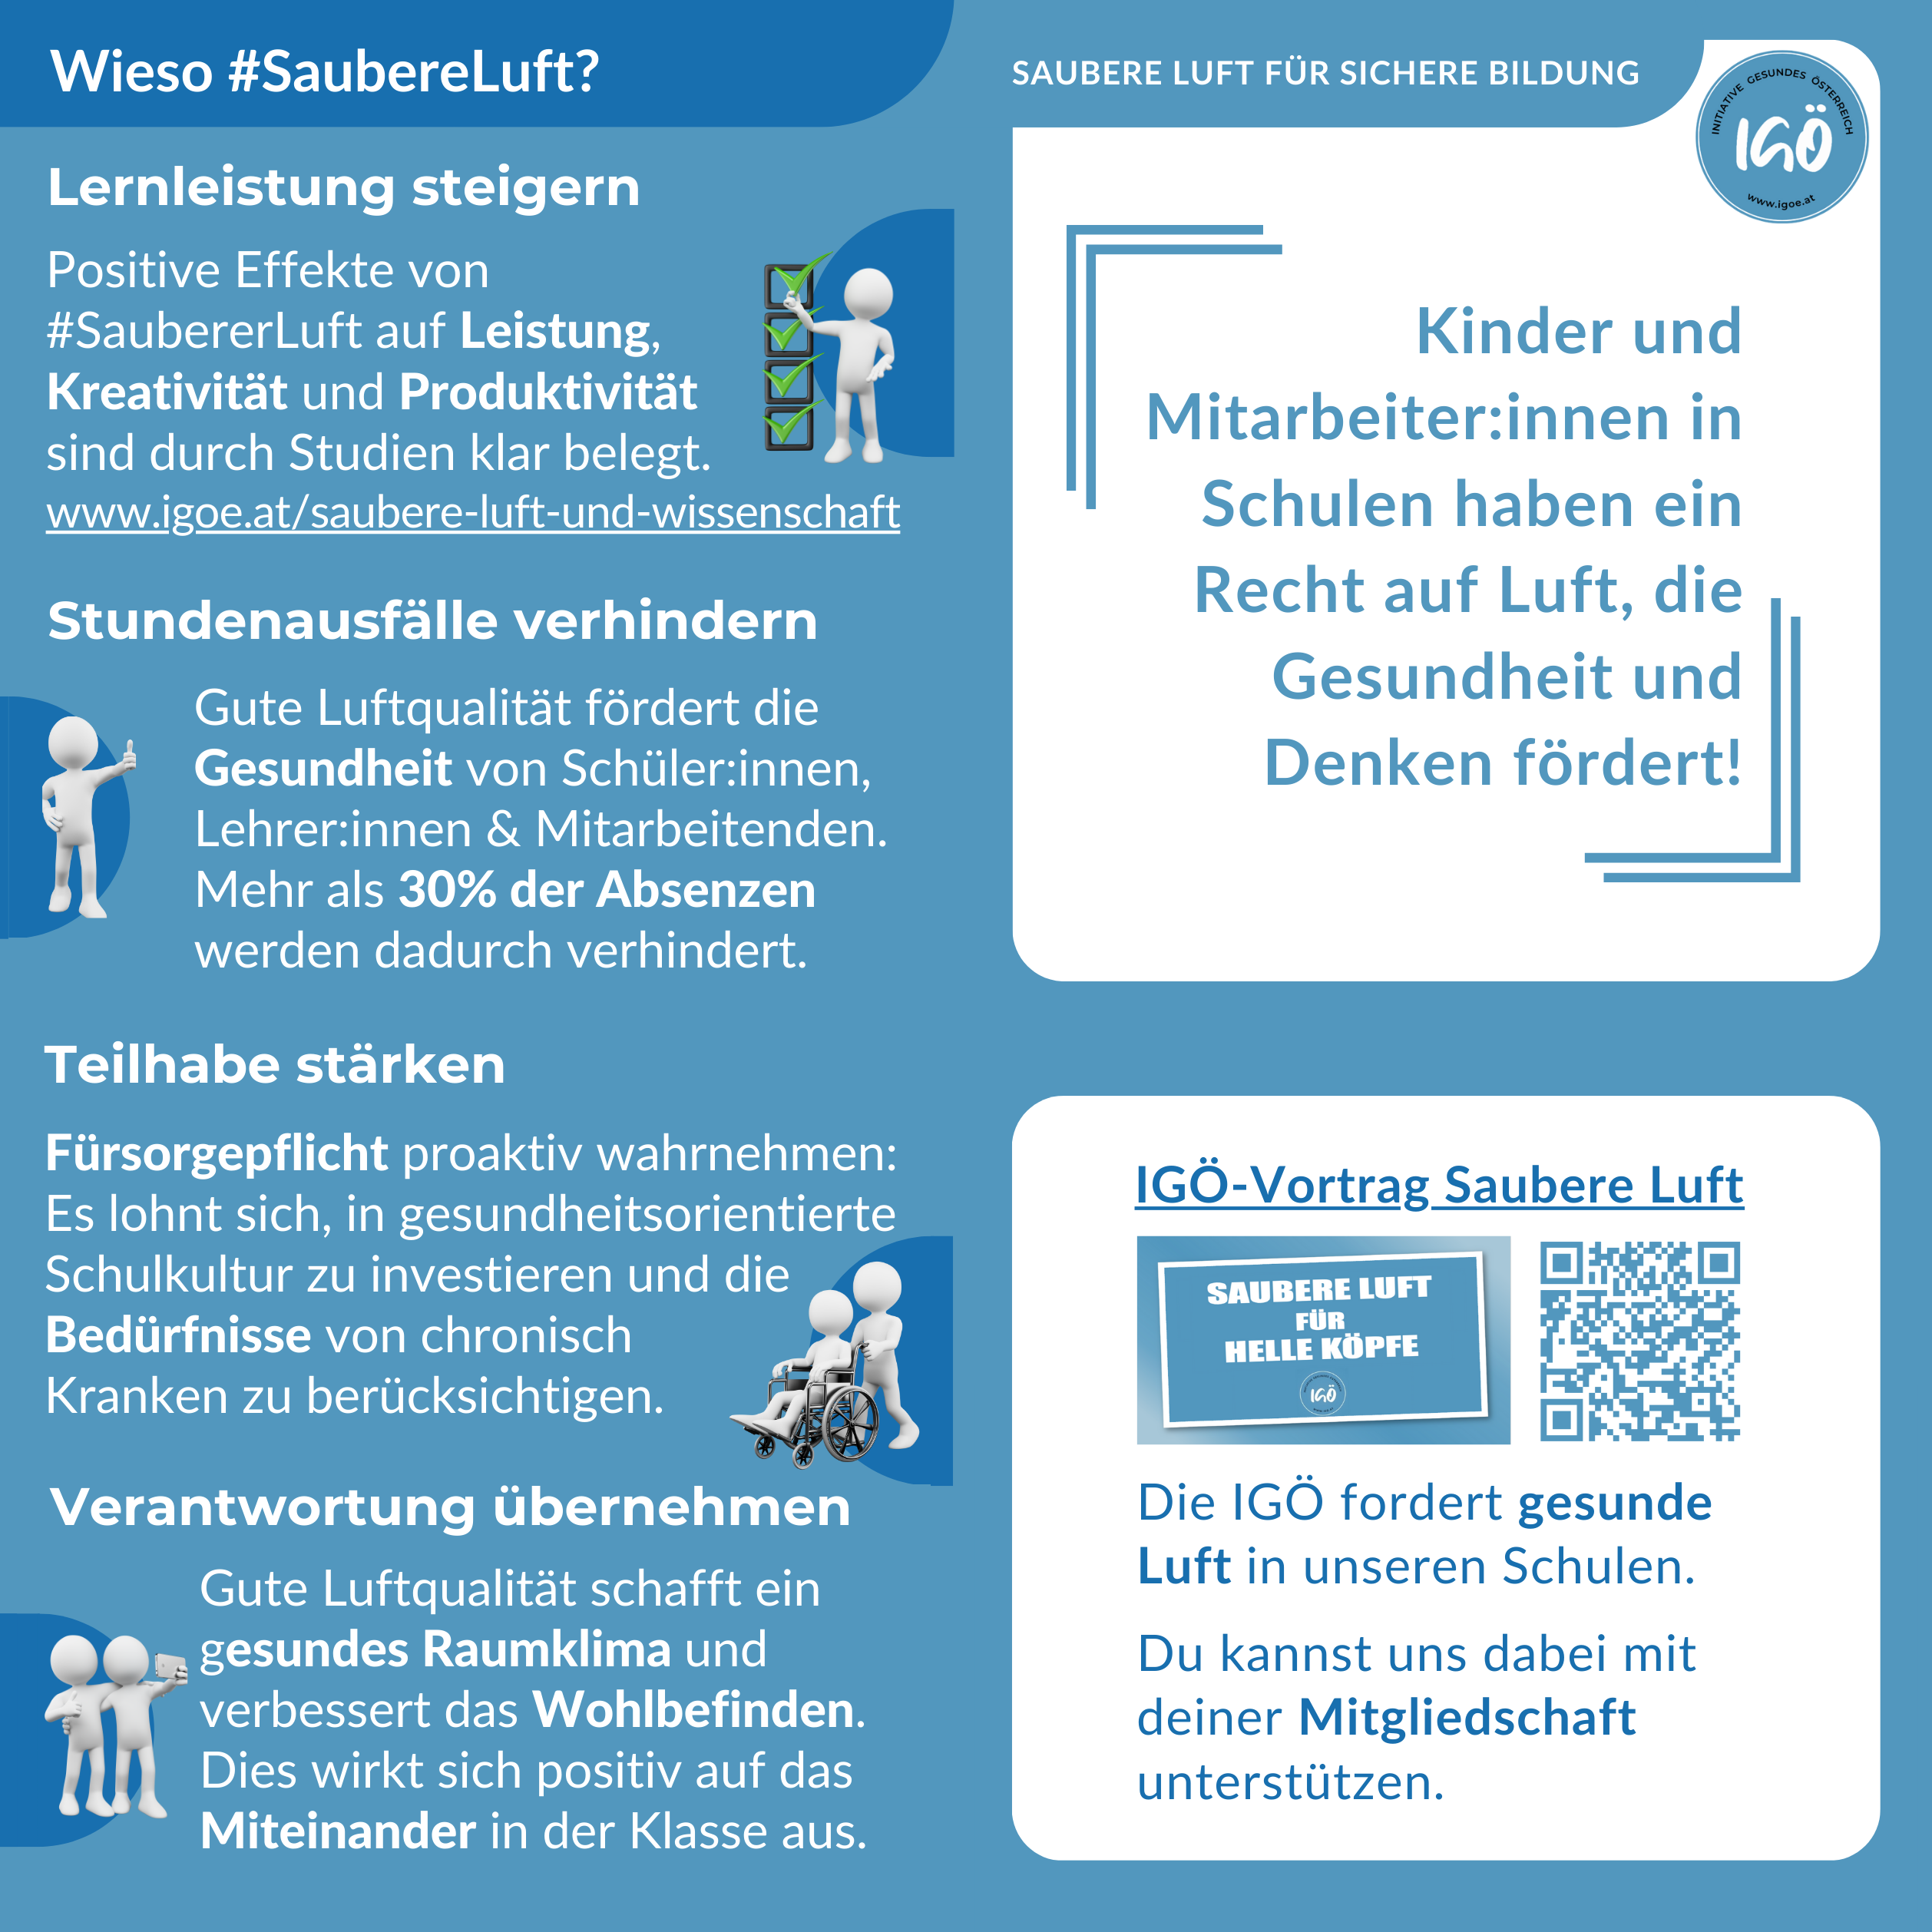
Gesunde Raumluft sichert unsere Werte!
Welche Werte sind uns in den letzten 5 Jahren zusätzlich wichtig(er) geworden?
Dabei sein können
Gesundheit
Erfolgreiches Lernen
Solidarität
Kein Lockdown
Freunde
Aktivität
Inklusion
Nachhaltiges Lernen
und vieles mehr…
Notes:
Ich möchte mit ihnen in Gedanken in die Schule gehen, was war Ihnen in Ihrer Kindheit und Jugend als aktiver Teilnehmer im Schulumfeld wichtig und was hat sich für Sie in den letzten 5 Jahren in Ihren Wertigkeiten in Bezug auf Schule verändert
Unser Wissen was gesund ist, hat sich in den letzten Jahrzenten verändert. Ein Normal mit Flugzeugen mit Raucher und Nichtraucherbereichen oder Autos die alle keine Gurte am Rücksitz haben, wären heute undenkbar.

Slide 6
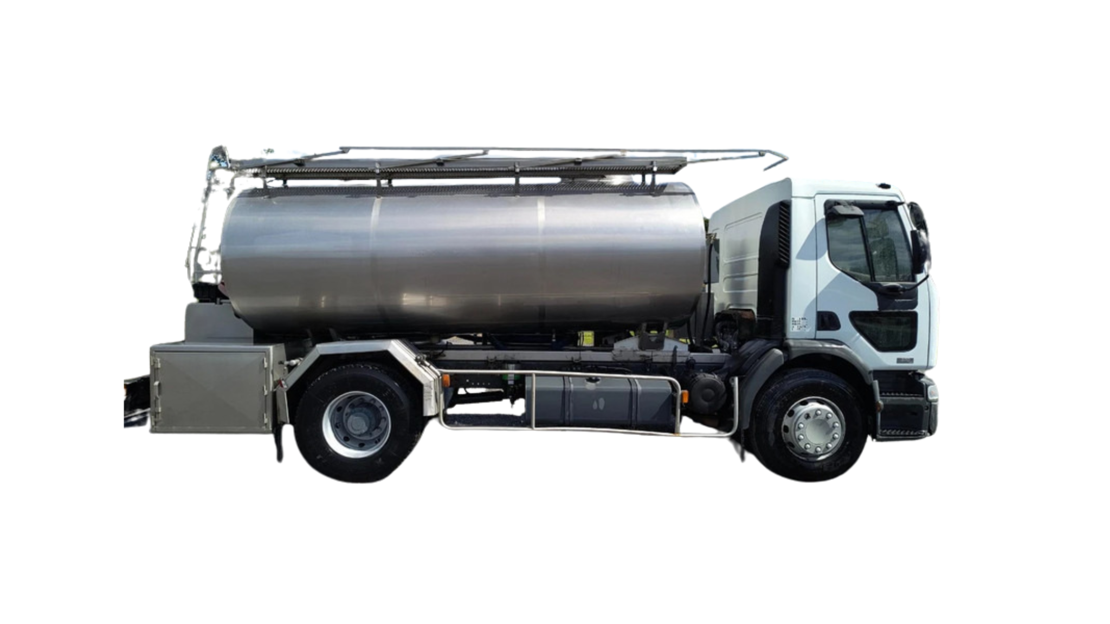
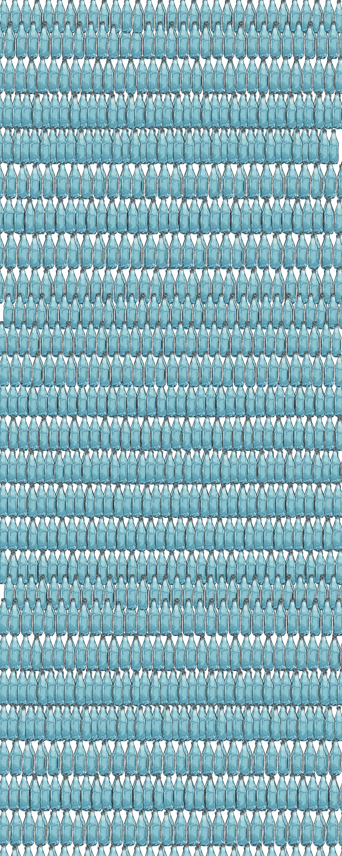
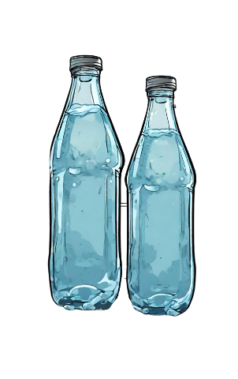

Tägliche Aufnahme Luft & Wasser in Litern
Wasser: 1-2 Liter
Luft: >11.000 Liter
Wasser wird kontrolliert & aufbereitet
Wie steht es um unsere Luft?
Notes:
Welche Menge Luft inhalieren wie täglich? 23.000 Atemzüge machen Erwachsene täglich, Kinder fast doppelt so viele
Pro Minute sind das 8-10 Liter Luft
Fest und flüssig können wir gut einschätzen, aber spannenderweise ist es deutlich schwerer bei gasförmigen Stoffen.

Slide 7


Luft- & Wasserqualität im Vergleich
Gesundes, sauberes Trinkwasser für uns eine Selbstverständlichkeit.
Wie selbstverständlich ist für uns die Luft, die wir 24/7 atmen?
Notes:
Wenn man mich vor 5 Jahren gefragt hätte, wie gut die Luft in unseren Schulen, Wohnungen und Supermärkten ist, dann hätte ich gesagt „sicher gut“. Heute weiß mehr!

Slide 8


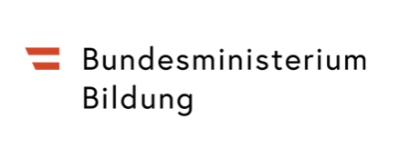




An den Hebeln der Schulluftqualität:
Direktorin
Viele Akteure mit unterschiedlichen Verantwortungen & Schwerpunkten
Gute Luft bedeutet Fürsorge, Gesundheit & Bildung!
Notes:
Delegieren, stillschweigen oder „Einfach Lüften“ als Motto ist nicht zielführend
Verantwortung endet nicht bei Mindestanforderungen

Slide 9
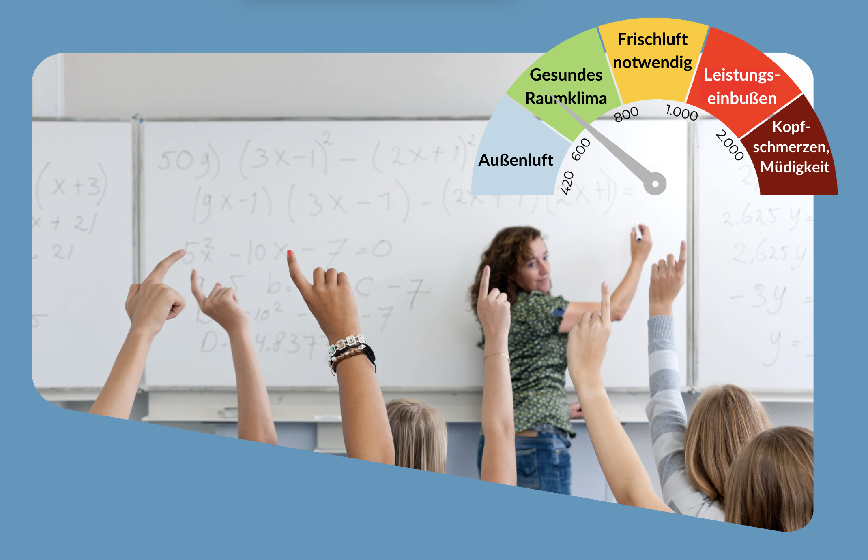
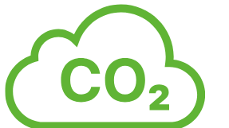
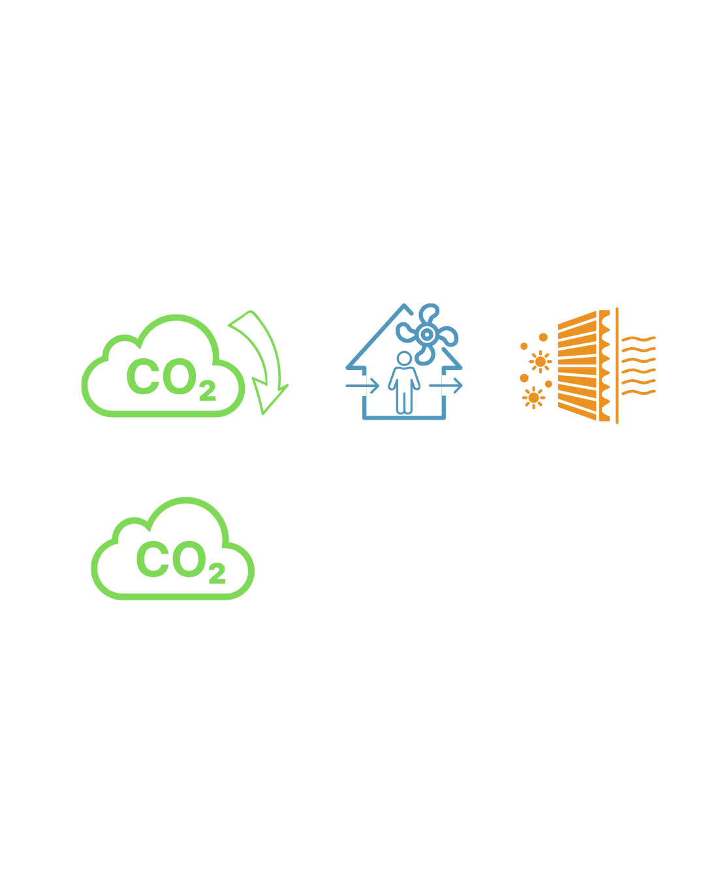

Slide 10
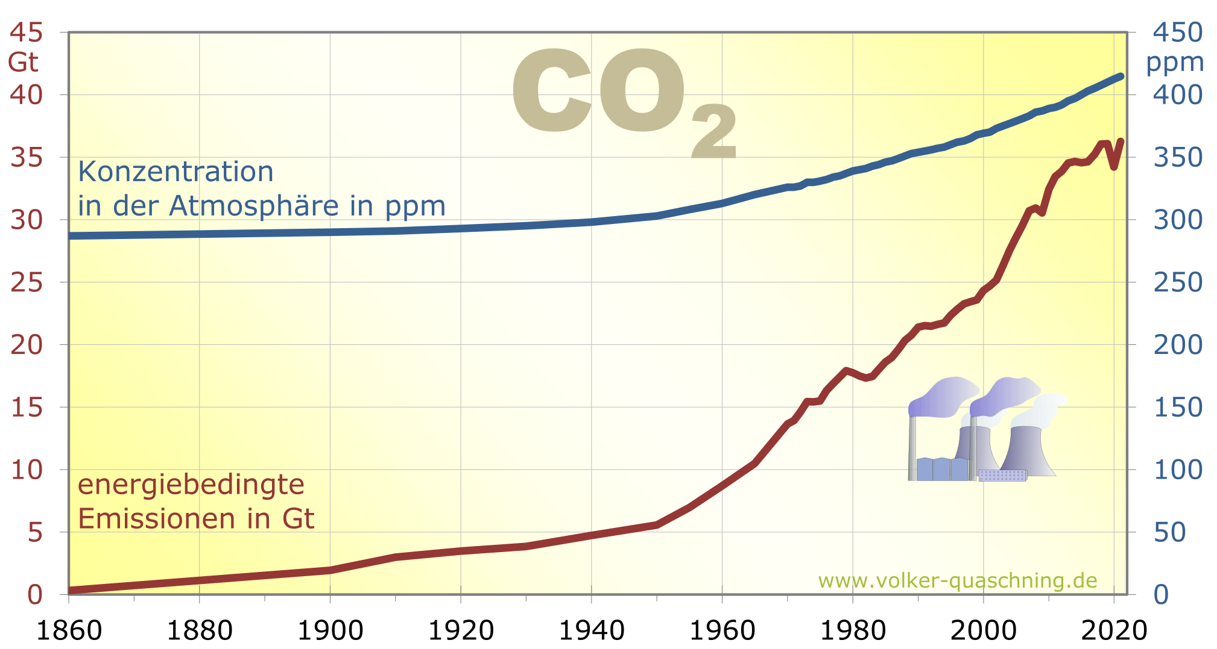
- Atmosphäre
Jahr | CO₂ Atmosphäre in ppm
1973 | 330
2021 | 415
2022 | 417
2023 | 420
2024 | 422
Notes:
Ich möchte Sie auf die Reise mitnehmen zu verstehen, wann Luft gut ist und wann Luft das Potential hat und müde und im unangenehmsten Fall Krank zu machen.

Slide 11


Indikator für Raumluftgüte
Luft - Outdoor: 0,042% CO₂ (= 420ppm)
Ausgeatmete Luft enthält 4% CO₂ (= 40.000ppm)
CO₂–Wert ist daher Indikator für Menge von veratmeter Luft in einem Raum (Raumluftgüteindikator)
Quelle: https://elpais.com/especiales/coronavirus-covid-19/how-to-avoid-the-infection-in-indoor-spaces/
Notes:
ppm = parts per Million (Teilchen pro einer Million Luftteilchen)
Ausgenommen es gibt andere CO2 Quellen

Slide 12
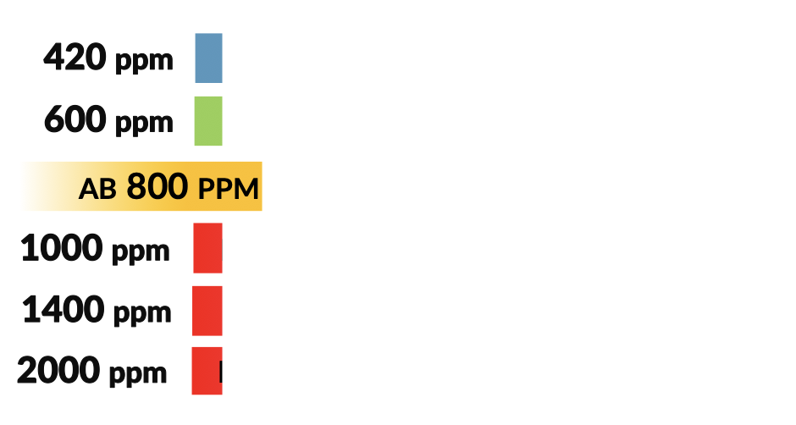
Wie ist die Raumluft hier?
Außenluft
Gesundes Raumklima
ist Frischluft erforderlich
Leistung beginnt zu sinken
Leistung sinkt signifikant
Jeder 25. Atemzug bereits geatmet
Kopfschmerzen & Müdigkeit
Notes:
Welche Werte streben wir denn an? Kognitive Leistung ist ab 1000ppm beeinträchtig
Hinweis – wie sitzen Sie gerade?

Slide 13

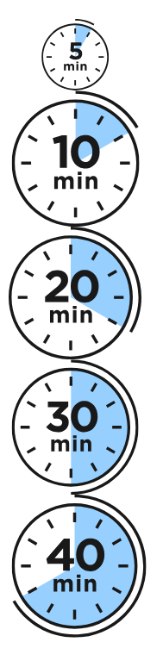
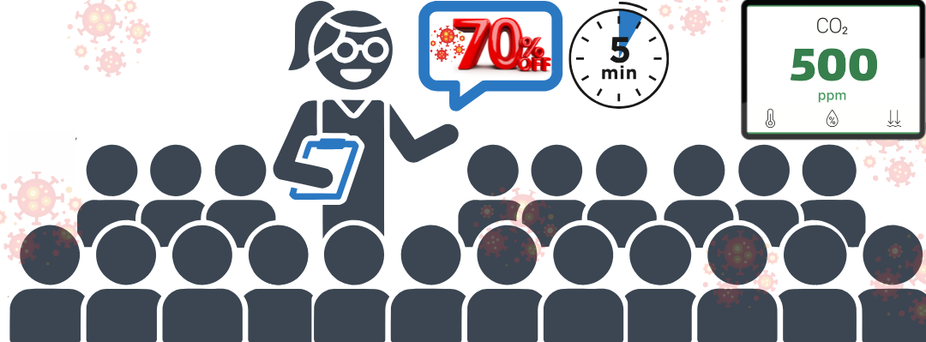
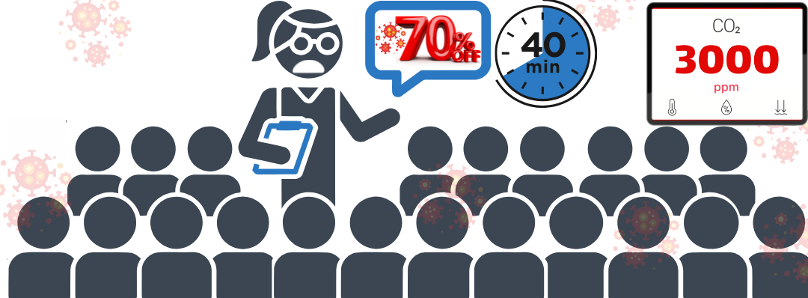
Virale Stabilität durch ----
CO₂-Konzentration hoch
pH-Wert der Aerosole stabiler
Viren länger viral
Influenza, SARS-CoV-2, Rotaviren,...
Reduktion der Viren um 70%
500 ppm: nach 05 Minuten
3000 ppm: nach 40 Minuten
Quelle: Haddrell, A., Oswin, H., Otero-Fernandez, M. et al. (2024). https://doi.org/10.1038/s41467-024-47777-5
Podcast-Folge „Corona, Klima und ein ungelüfteter Planet“ vom 23.12.2024,
https://dasklima.podigee.io/128-dk128-corona-klima-und-ein-ungelufteter-planet
Notes:
Dr. Hagen wird in kürze über die Übertragung von Infekten über die Luft sprechen und ich möchte dazu ein paar Fakten geben, die mit dem CO2 Gehalt zusammen hängen. 1) haben wir schon gehört, dass das CO2 Messgeät den Anteil der Atemluft um Raum messen kann.
Trinken Sie Wasser aus einem Glas, das schon jemand anderer im Mund hatte und wieder ausgespuckt hat? Uns ist klar, dass wir das nicht gut fänden und wenn es ein Kranker wäre, ist uns eine mögliche Ansteckung bewusst. Bei Luft hatten wir bisher eine Fehlvortsellung wie sind viele Krankheitserreger ausbreietn.
2) Nicht nur, dass in CO2 reicher Luft Krankheitserreger wahrscheinlicher sind, gibt es einen Zusammenhang zwischen der Stabilität der Krankheitserreger und dem CO2 Gehalt der Luft. Wer denkt schon, dass in einem leeren Raum wo offensichtlich kein Kranker ist, vielleicht noch die Viren des kranken schweben mich anstecken können? Die Unterschiedliche Dauer der viralen Stabilität je nach CO2 Wert wurde erst 2024 Al Hadrell et al nachgewiesen.
Adenovirus
Bocavius
Coronavirus
MERS, SARS, SARS-CoV-2
Hantavirus
Influenza-A-Virus
H1N1, H5N1, ...
Influenza-B-Virus
Morbillivirus
Mumpsvirus
Norovirus
Respiratorisches Synzytialvirus RSV
Rhinovirus
Rubivirus rubellae
Variola virus
Varizella-Zoster-Virus
Bakterien
Bordetella pertussis
Corynebacterium diphtheriae
Legionella pneumophila
Streptococcus pneumoniae
Mycobacterium tuberculosis
Pilze
Aspergillen
Blastomyces dermatitidis
Coccidioides immitis
Histoplasma capsulatum

Slide 14
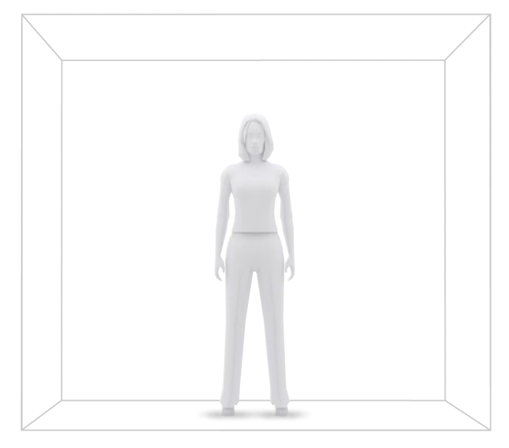
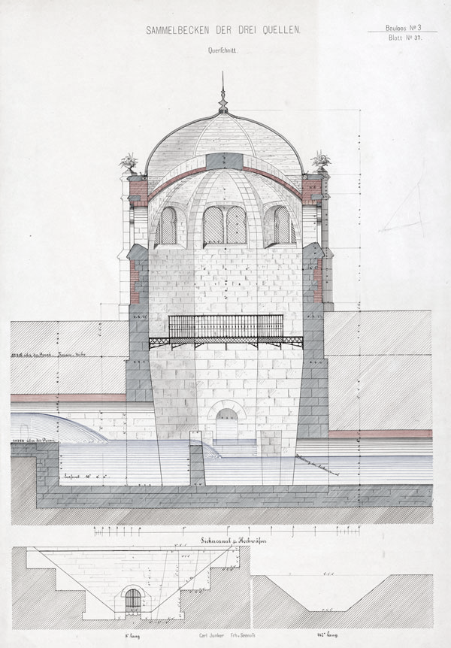
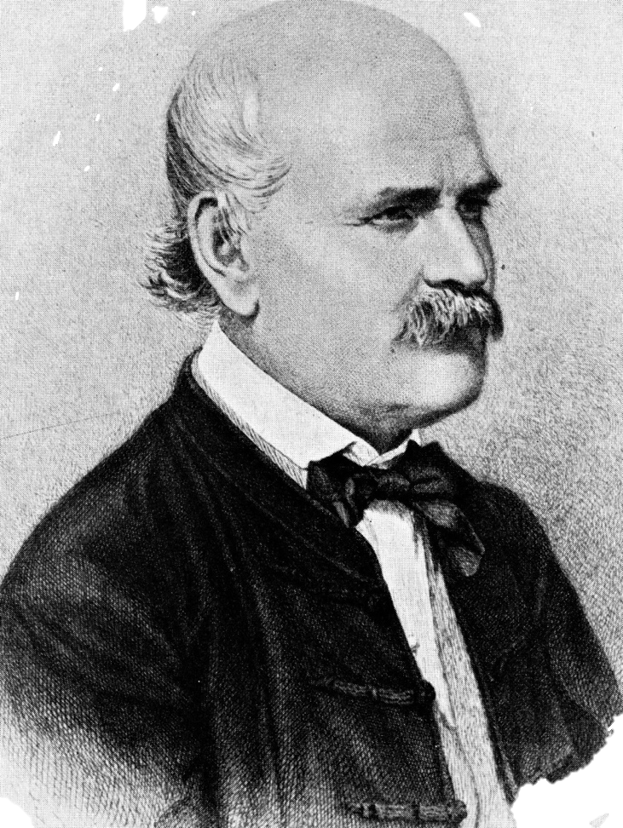
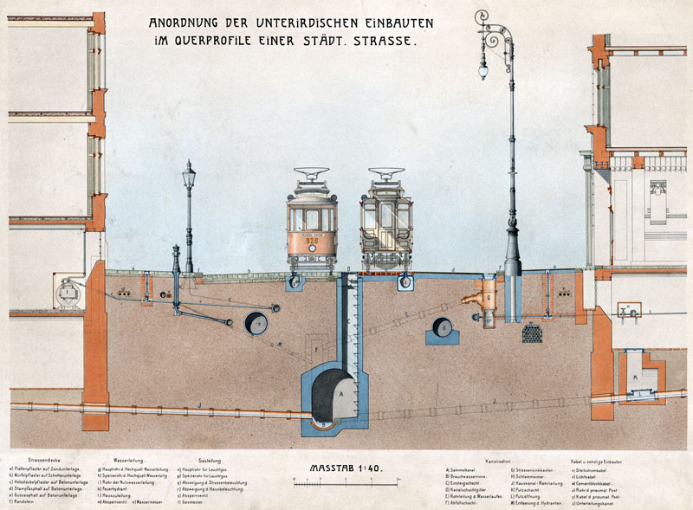
Kluger Umgang mit Pathogenen
Aktuelles Wissen: luftübertragene Infektionen
Gesunde Innenraumluft
Cholera, Pest & Kindbettfieber
Trinkwasseraufbereitung
Kanalisation
Handhygiene & Desinfektion
Ansteckung ist über weite Distanz und bei Nachnutzung von Räumen möglich
Dr. Ignaz Semmelweis
Notes:
Mit Cholera leben lernen hieß Exkremente nicht mehr auf die Straßen zu schütten, Kanalisation zu bauen, Trinkwasser zu filtern. Bei Corona schütten wir im übertragenen Sinne immer noch Exkremente auf die Straße und trinken ungefiltertes Wasser.
https://zdfheute-stories-scroll.zdf.de/aerosole-klassenzimmer-corona/
https://www.geschichtewiki.wien.gv.at/images/4/42/Straßenquerprofil.jpg
https://www.geschichtewiki.wien.gv.at/index.php?title=Datei:Wasserversorgung.jpg&filetimestamp=20230914123930&
Aerosole: Transmissionen über viele Meter und lange nachdem eine Person im Raum war
Partikel kleiner als 10 µm können Stunden bis Tage in der Luft verbleiben. Aerosole sind generell nicht stabil und verändern sich in der Regel in Abhängigkeit von Luftfeuchtigkeit, Temperatur und weiteren physikalischen und chemischen Prozessen im Laufe der Zeit. Aerosole können auch Bakterien und Viren enthalten.

Slide 15
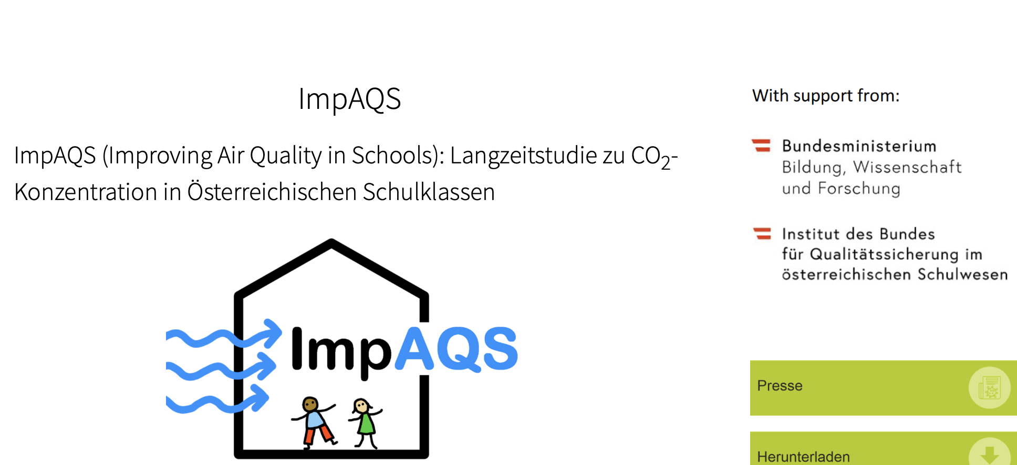
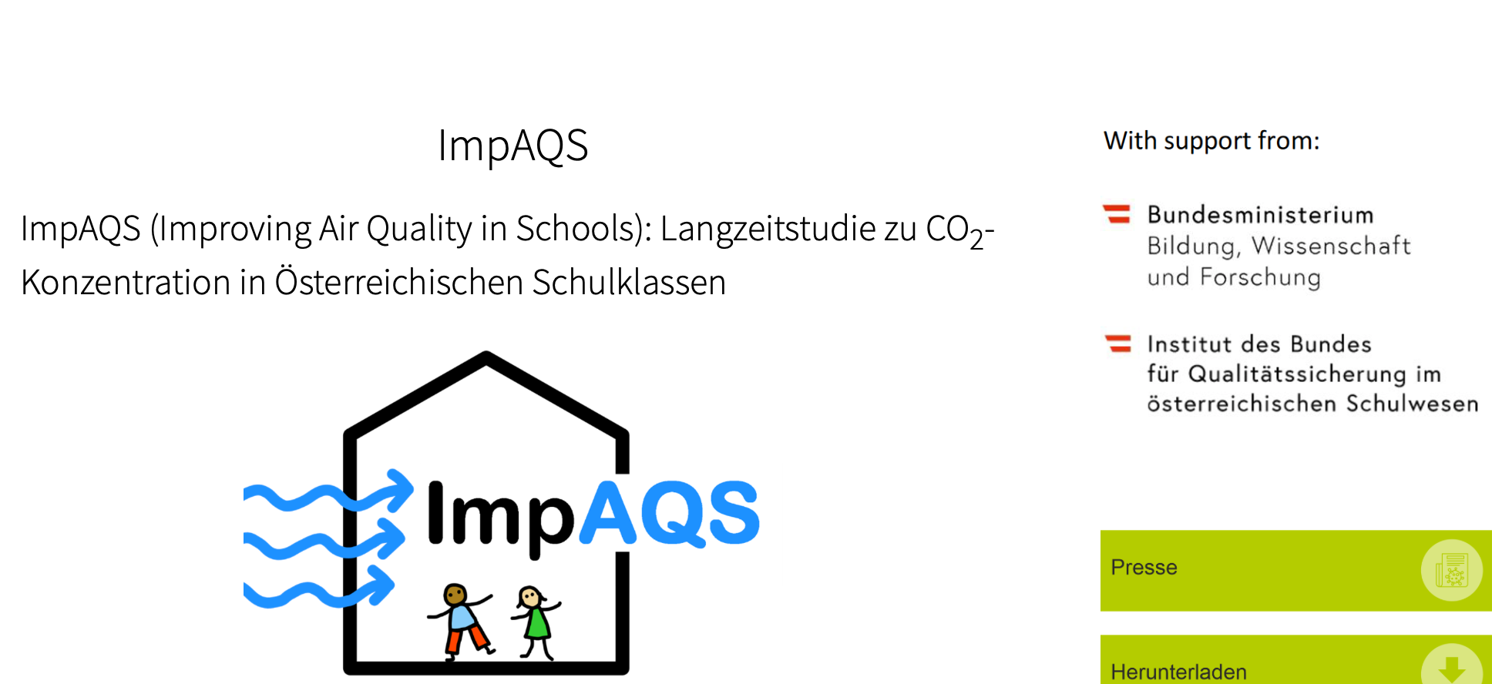
Aktuelle Studie ImpAQS/TU-Graz
Was wurde gemessen?
CO₂-Konzentrationen
Lüftungsraten
Innen- & Außenluftdaten
Wo & wann wurde gemessen?
1200 österreichische Klassenzimmer
Gesamtes Schuljahr 2023/24

Slide 16


Ergebnisse der ImpAQS-Studie
Niedrigere CO₂-Konzentrationen in Klassenzimmern sind mit weniger krankheitsbedingten Fehlzeiten verbunden.

Slide 17

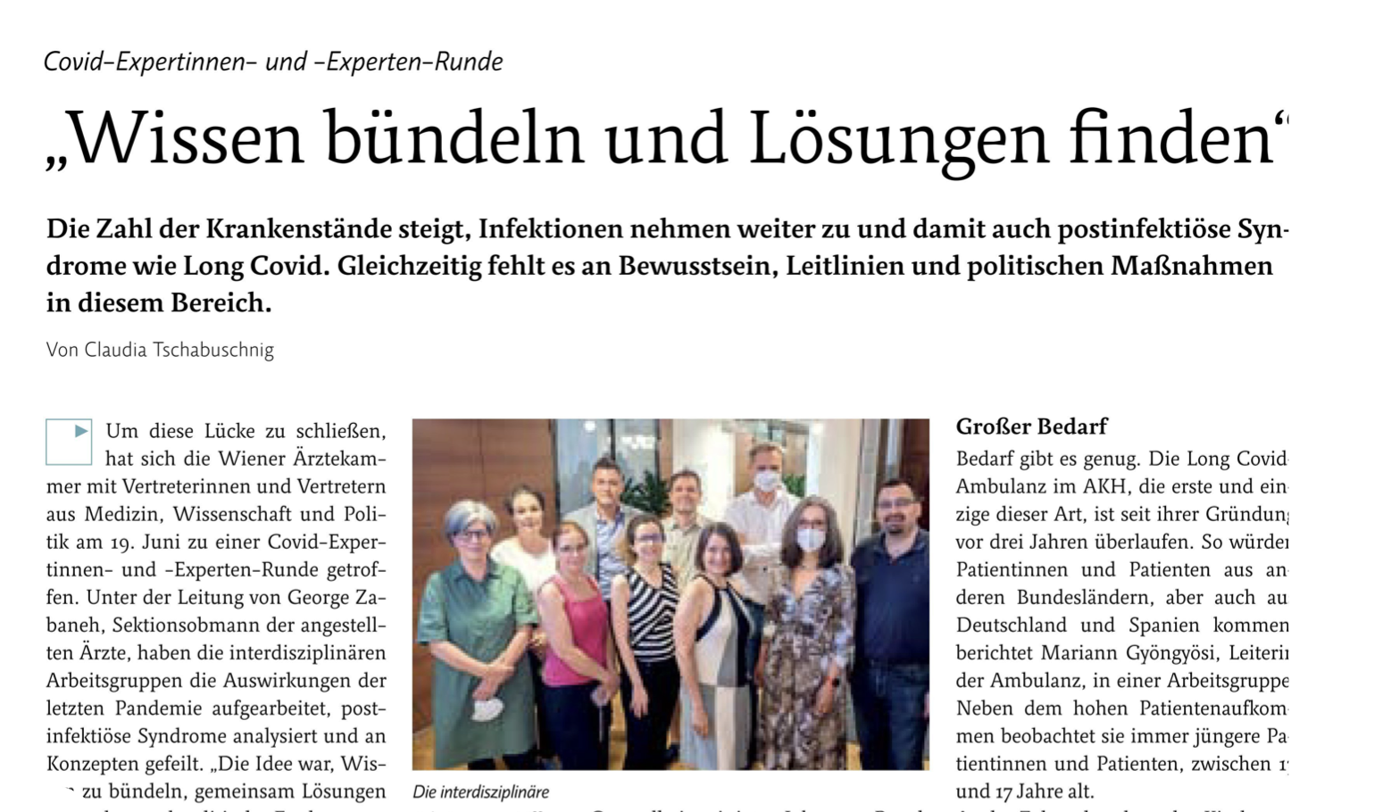
PAIS-Expertengruppe Wiener Ärztekammer

Slide 18
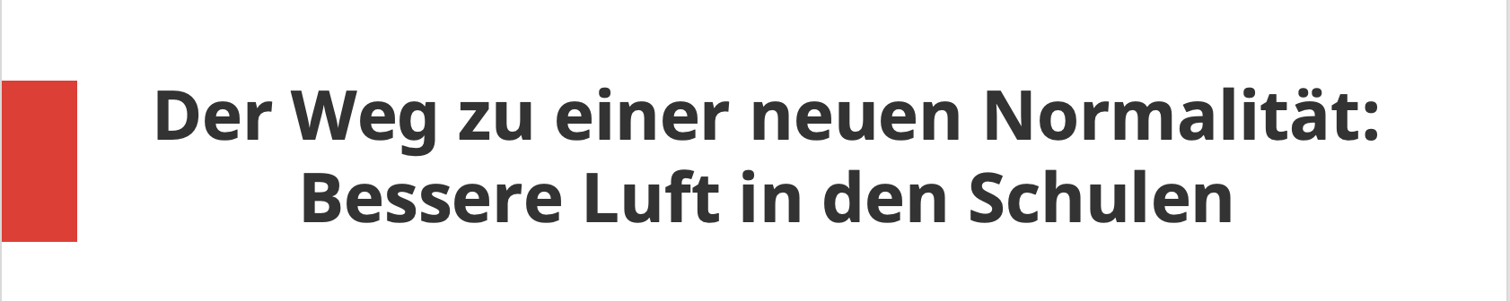
Dr. Wolfgang Hagen
Oberarzt Klinik Wien Hietzing
Internist
Expertenrunde PAIS Wiener Ärztekammer
Im IGÖ-Vorstand seit 9/2025

Slide 19
Wie infizieren wir uns?
Von Miasmen bis zu Aerosolen
Dr. Wolfgang Hagen

Slide 20
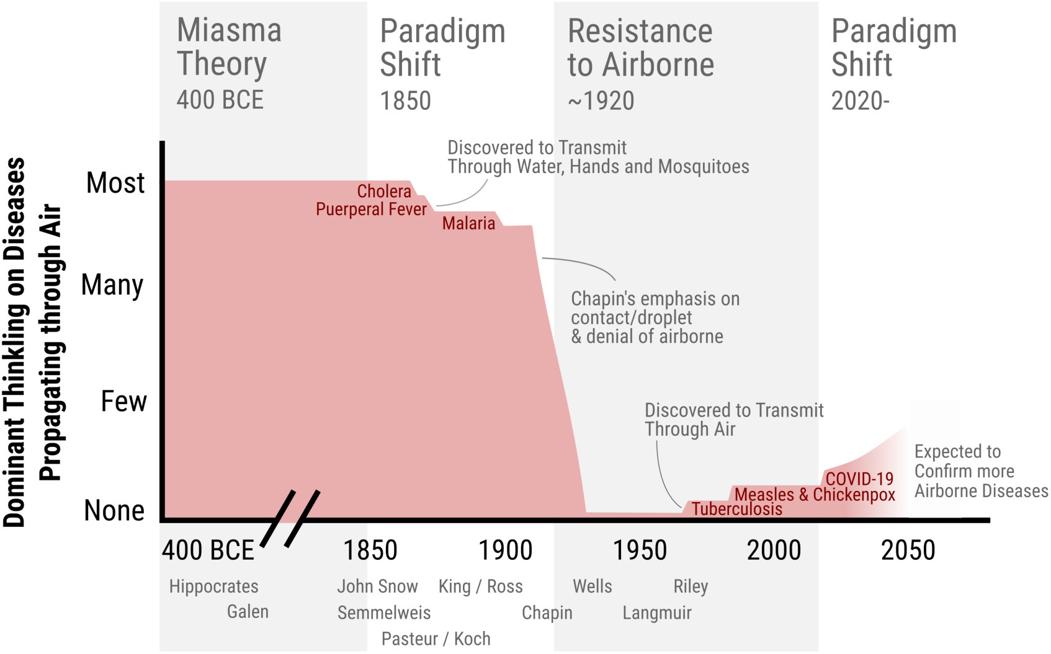
Von Miasmen zu Aerosolen
Indoor Air. 2022
Dr. Wolfgang Hagen

Slide 21
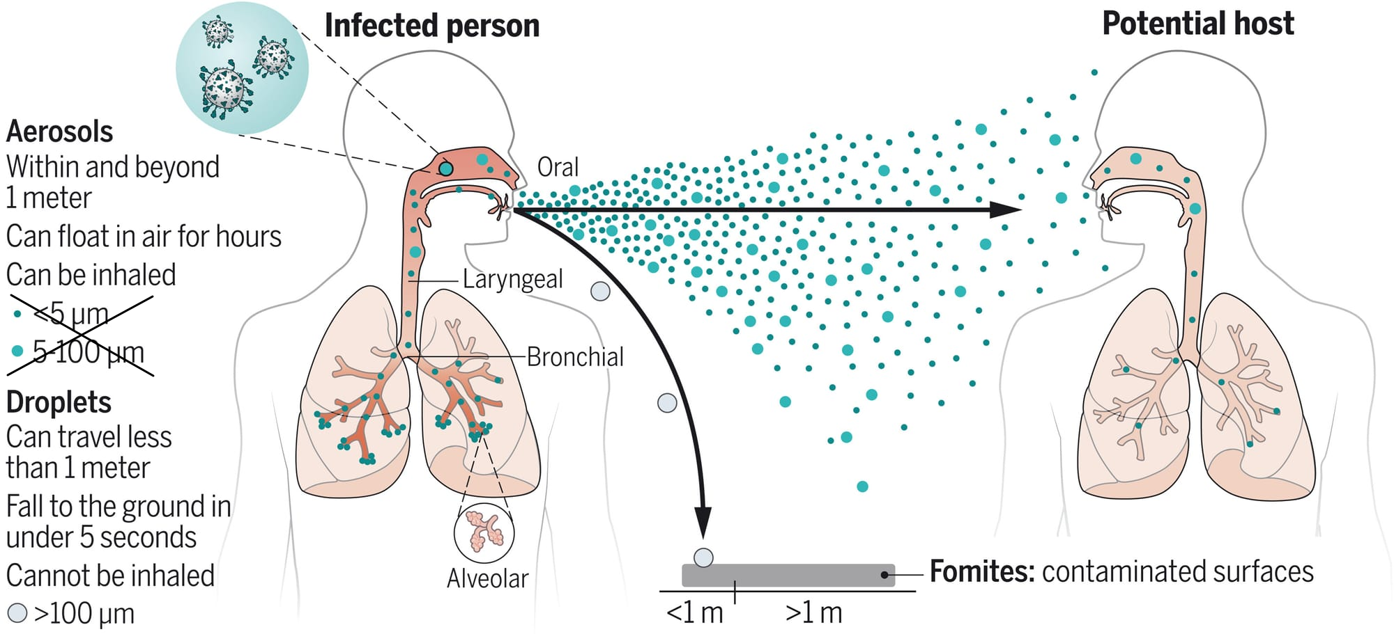
Von Miasmen zu Aerosolen
Science, 27 Aug, 2021
Dr. Wolfgang Hagen

Slide 22
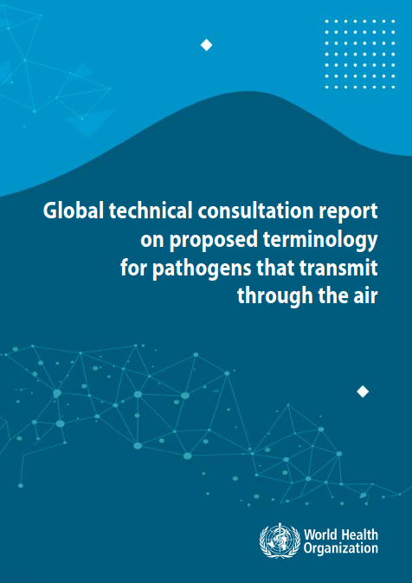
Von Miasmen zu Aerosolen – das neue Paradigma
WHO, 18.04.2024
Dr. Wolfgang Hagen

Slide 23
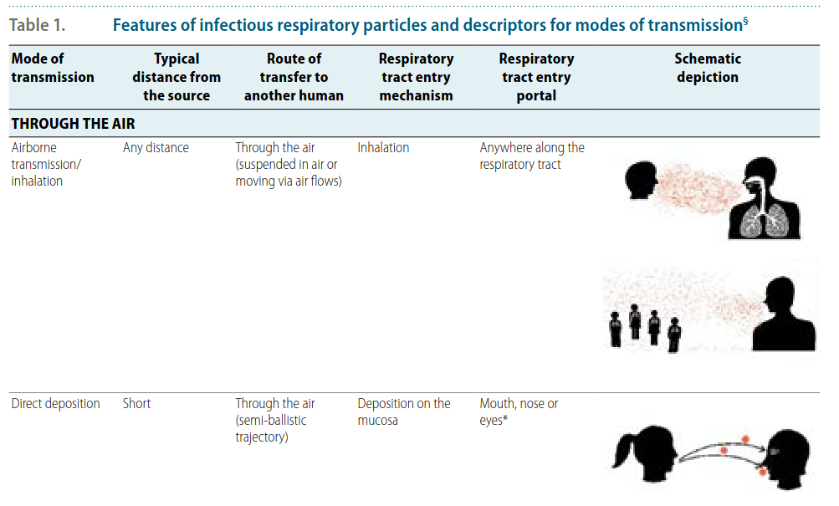
Von Miasmen zu Aerosolen – das neue Paradigma
Dr. Wolfgang Hagen

Slide 24
Von Miasmen zu Aerosolen – das neue Paradigma
Dieses neue Paradigma der Ansteckung
(auch) über die Luft hat wichtige Folgen für die
Prävention von Infektionen
und damit für die
Prävention von PAIS
(post-akute Infektionssyndrome)
wie z.B. Long Covid
Dr. Wolfgang Hagen

Slide 25
Die Situation in den Schulen
Kinder müssen nicht krank werden,
um gesund zu bleiben
Dr. Wolfgang Hagen

Slide 26
Kinder müssen nicht krank werden, um gesund zu bleiben
Es hält sich der Glaube, "natürliche" Infektionen wären wichtig für die Gesundheit, würden das Immunsystem stärken und vor Allergien und Autoimmunerkrankungen schützen.
Dr. Wolfgang Hagen

Slide 27
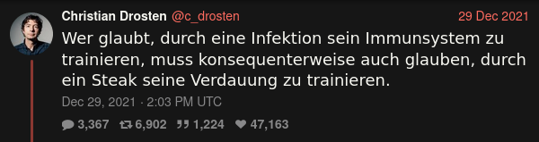
Kinder müssen nicht krank werden, um gesund zu bleiben
Es hält sich der Glaube, "natürliche" Infektionen wären wichtig für die Gesundheit, würden das Immunsystem stärken und vor Allergien und Autoimmunerkrankungen schützen.
Dr. Wolfgang Hagen

Slide 28
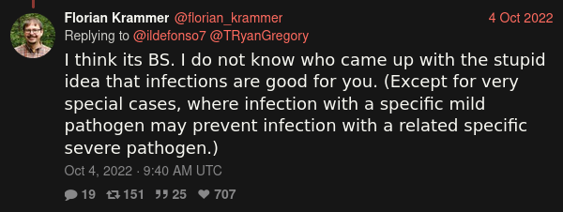
Kinder müssen nicht krank werden, um gesund zu bleiben
Es hält sich der Glaube, "natürliche" Infektionen wären wichtig für die Gesundheit, würden das Immunsystem stärken und vor Allergien und Autoimmunerkrankungen schützen.
Dr. Wolfgang Hagen

Slide 29
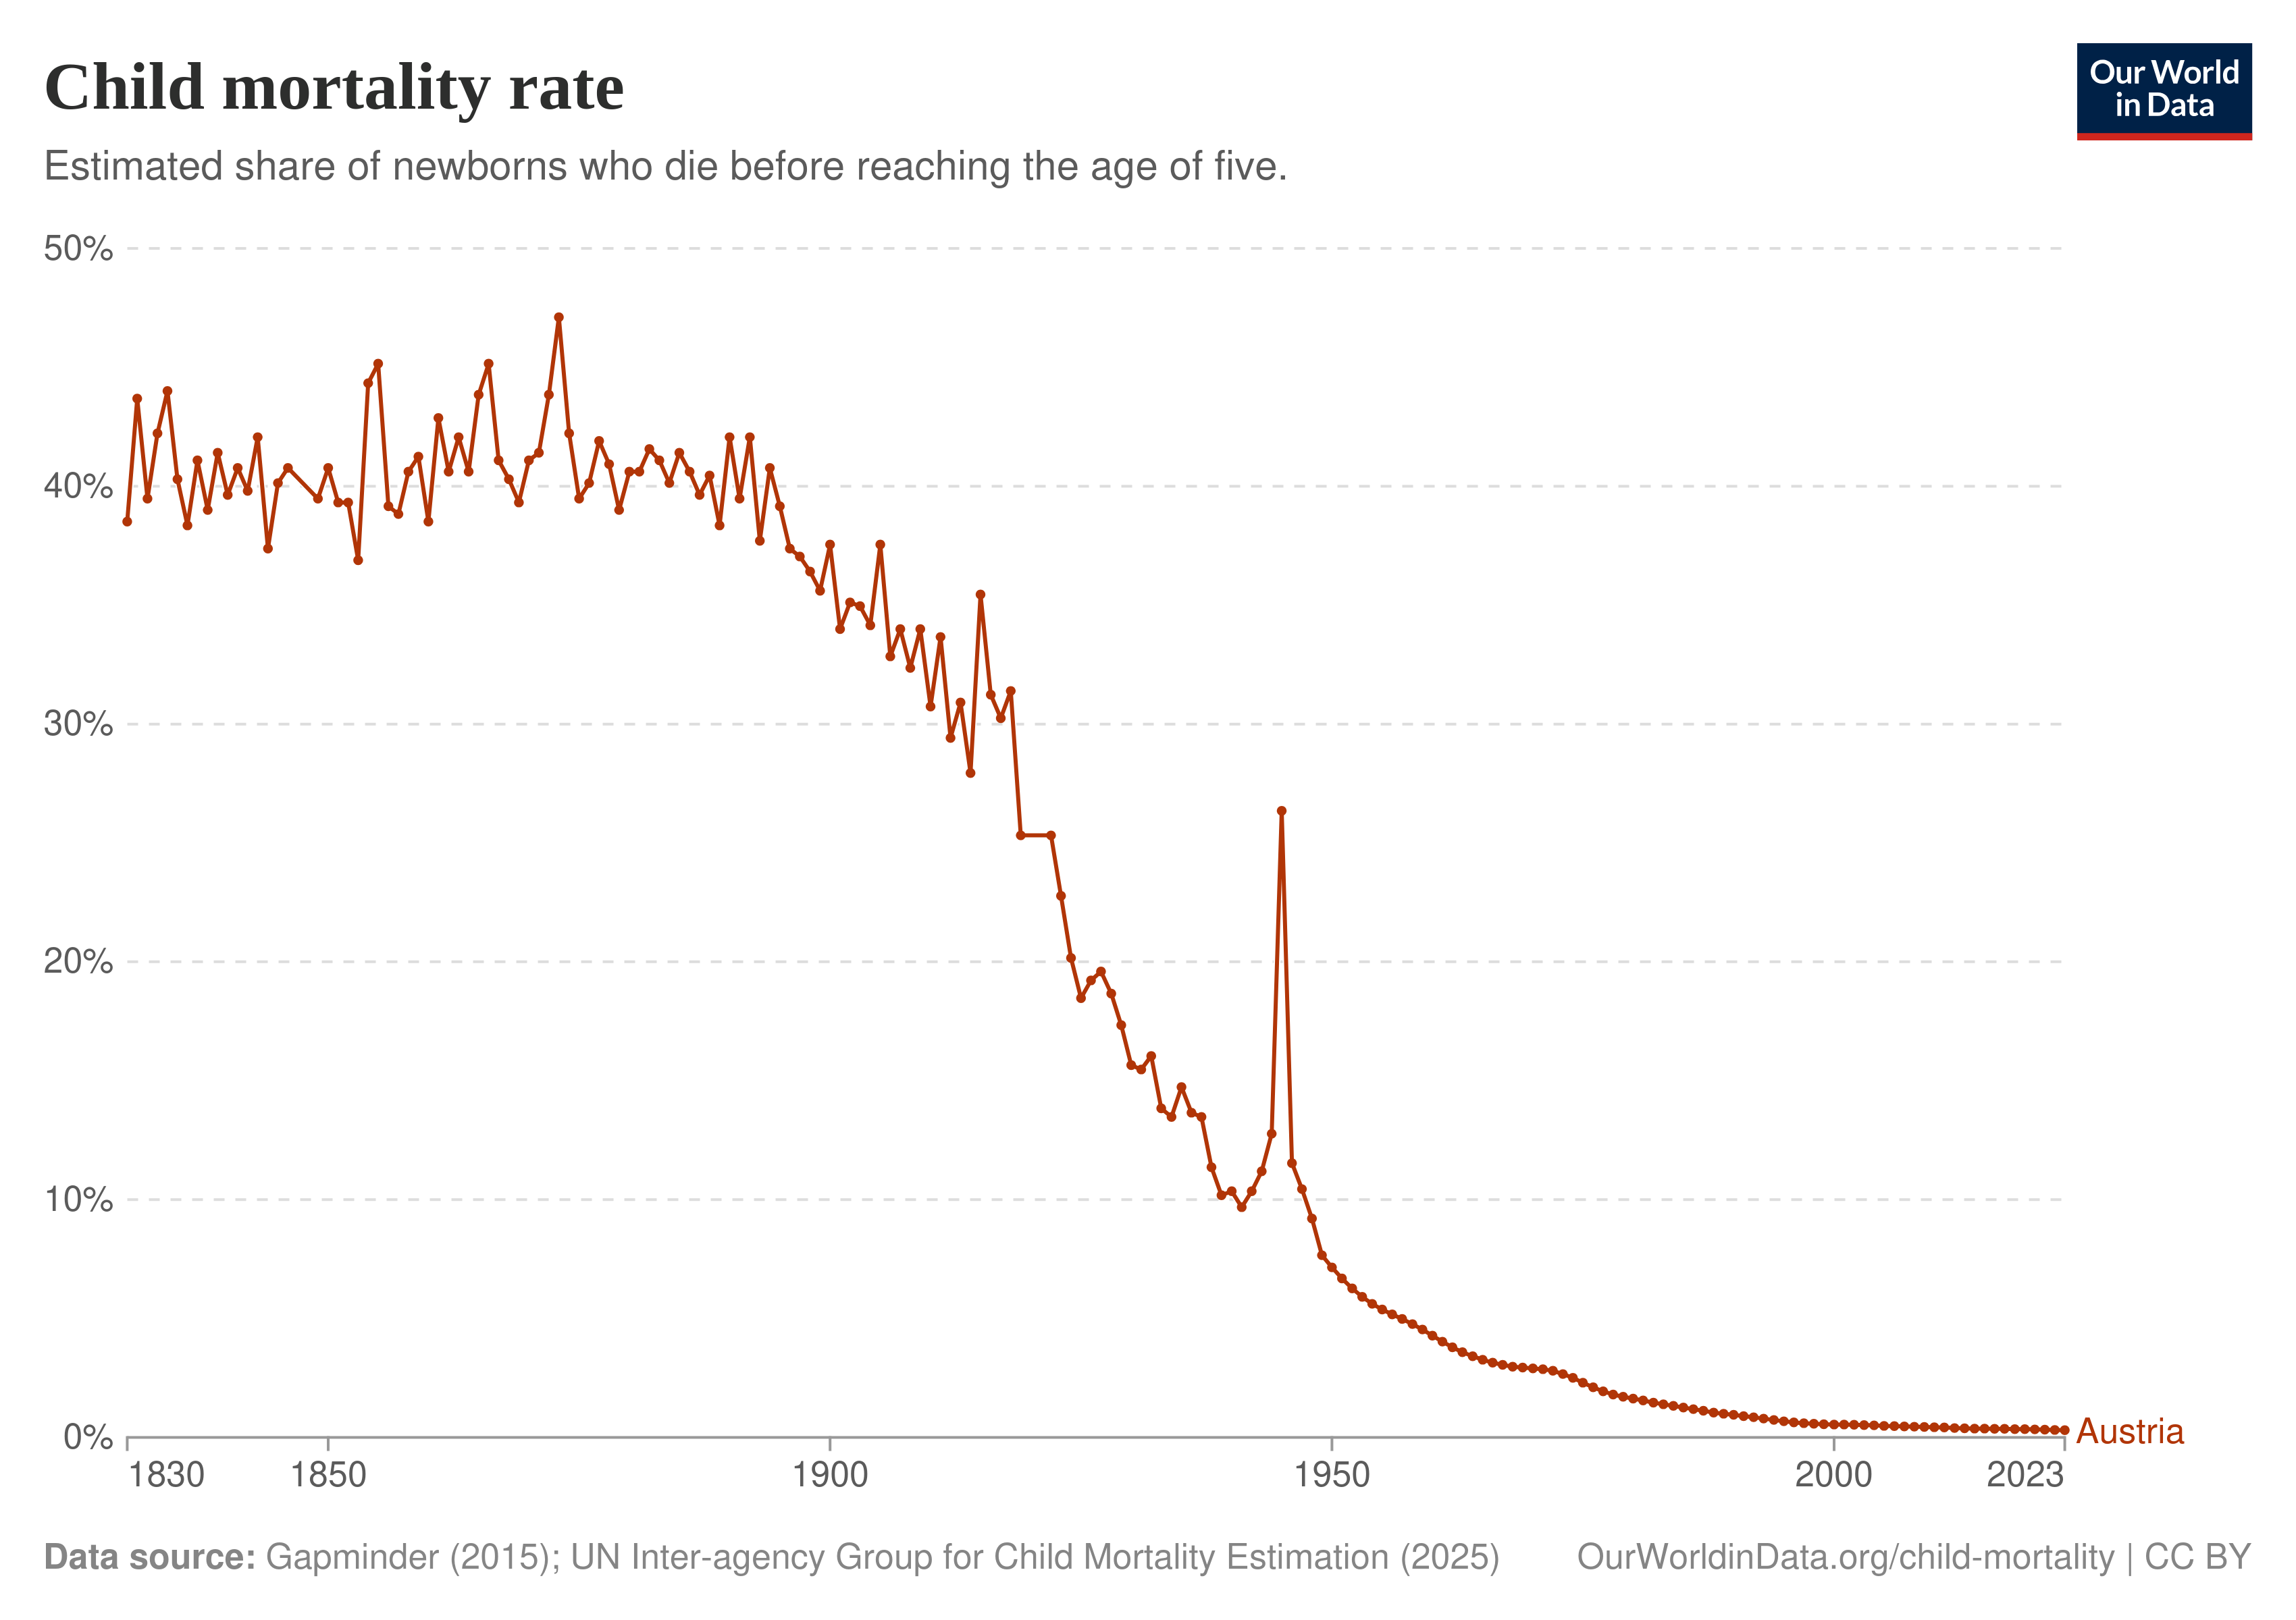
Dr. Wolfgang Hagen

Slide 30
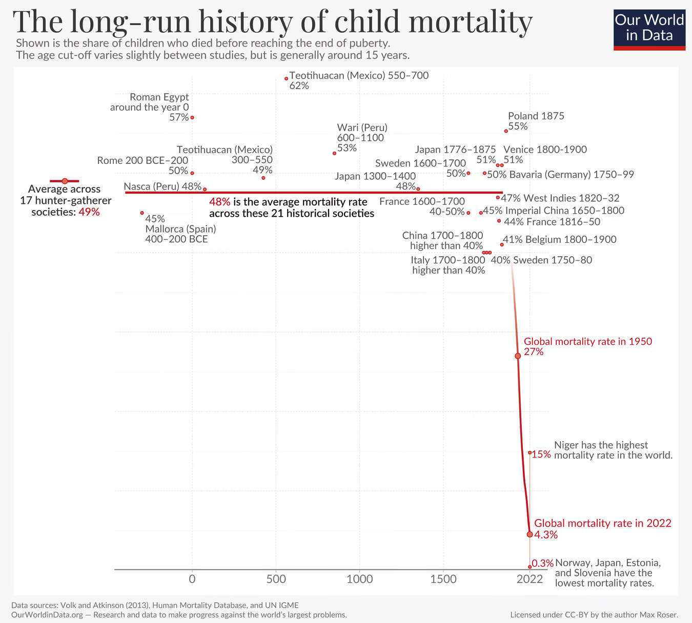
Dr. Wolfgang Hagen

Slide 31
Kinder müssen nicht krank werden, um gesund zu bleiben
Die Kindersterblichkeit wurde ab dem Ende des 19 Jhdt. von rund 40% auf heute 0,3% gedrückt.
Sauberes Wasser durch Kanalisation und Wasserleitungen, Trennung von Trinkwasser und Exkrementen
Abfallwirtschaft sorgte dafür, dass der Müll nicht mehr auf den Straßen verrottete
Gesetzliche Regelungen und Kontrollen gegen den Verkauf von verdorbenen Nahrungsmitteln
Wohnverhältnisse besserten sich – saubere Luft!
Bessere Ernährungslage
Medizinische Fortschritte – Impfungen und Antibiotika
Dr. Wolfgang Hagen

Slide 32
Kinder müssen nicht krank werden, um gesund zu bleiben
Infektionen machen nicht gesund
Infektionen schaden Kindern
Infektionen „stärken“ das Immunsystem nicht, Infektionen wie Masern, Windpocken schwächen das Immunsystem nachgewiesenermaßen. (Auch bei COVID-19 gibt es Hinweise dafür.)
Infektionen erhöhen nachgewiesenermaßen das Risiko für Autoimmunerkrankungen.
Nützlich ist ein früher Aufbau des Mikrobioms, also der synergistischen Keime v.a. im Darm und auf der Haut.
(Viren spielen beim Aufbau des Mikrobioms keine Rolle.)
Dr. Wolfgang Hagen

Slide 33
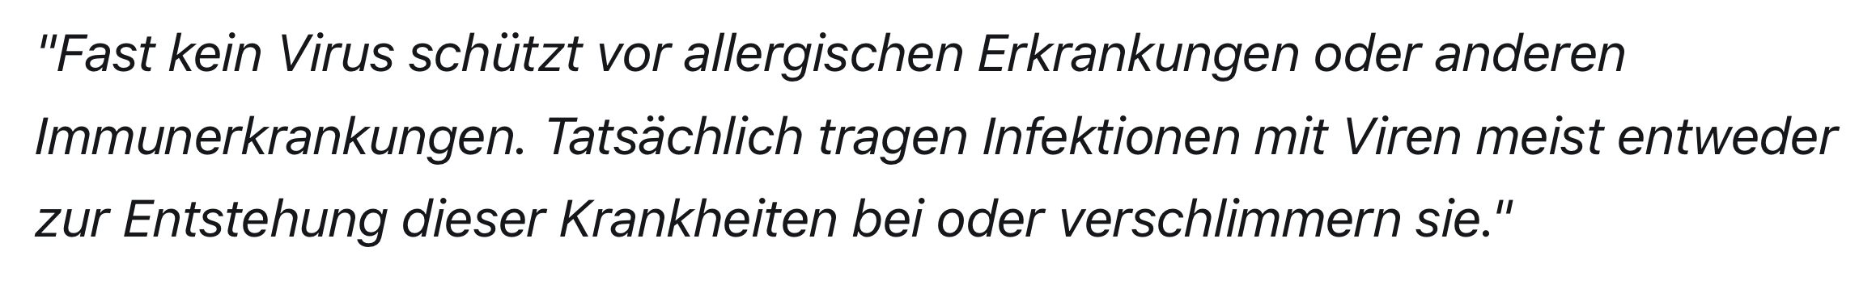
Kinder müssen nicht krank werden, um gesund zu bleiben
Es gibt keinen Hinweis, dass Virusinfektionen - vom gewöhnlichen Schnupfen über die Influenza bis zu COVID-19 oder den Masern - unserem Körper irgendetwas Gutes tun würden. Im Gegenteil:
Beispiele:
Humanes Papillomavirus (HPV); Auslöser fast aller Fälle von Gebärmutterhalskrebs.
Epstein-Barr-Virus (EBV): erhöhtes Risiko Formen von Lymphdrüsenkrebs.
Hepatitis B-Viren können zum Leberkrebs führen.
Marsha Wills-Karp
Dr. Wolfgang Hagen

Slide 34
Kinder müssen nicht krank werden, um gesund zu bleiben
Eine enge Assoziation von EBV mit multipler Sklerose wurde 2022 nachgewiesen.
Auch bei anderen Autoimmunerkrankungen gibt es klare Korrelationen mit Infektionen:
SARS-CoV-2 führt zu 1,5-2-fachem erhöhtem Risiko für das Auftreten einer Reihe von Autoimmunerkrankungen
Diabetes mellitus Typ 1 ("Jugenddiabetes"): zahlreiche Hinweise auf Virusinfektionen als Risikofaktoren. So haben Kinder und Jugendliche nach einer Infektion mit SARS-CoV-2 ein rund doppelt so hohes Risiko, an Diabetes zu erkranken.
Dr. Wolfgang Hagen

Slide 35
Kinder müssen nicht krank werden, um gesund zu bleiben
Zusammenfassung:
Es sind nicht die Krankheitserreger, die uns gesund halten, sondern die "guten Keime" des Mikrobioms.
Infektionen sind auch in der modernen Welt nicht gut für Kinder. Und für Erwachsene auch nicht.
Krankheitserreger machen uns akut krank, und selbst wenn man die Akuterkrankung schadlos überstanden hat, können sie schwere Folgekrankheiten auslösen.
Dr. Wolfgang Hagen

Slide 36
Langzeitfolgen von COVID-19
Dr. Wolfgang Hagen

Slide 37
Langzeitfolgen von COVID-19
„Long COVID“ ist ein Überbegriff für eine Reihe verschiedener Folgekrankheiten von COVID-19, die Definitionen unterschieden sich.
Deshalb sind keine klaren Angaben zur Häufigkeit möglich.
Ungefähr 10% nach Erstinfektion, ca. 2-3% mit Folgekrankheiten, die den Alltag signifikant einschränken
Kumulativ ansteigende Häufigkeit durch wiederholte Infektionen.
Das relative Risiko einer Erkrankung an Long Covid nahm seit Omikron ab.
ABER:
Dr. Wolfgang Hagen

Slide 38
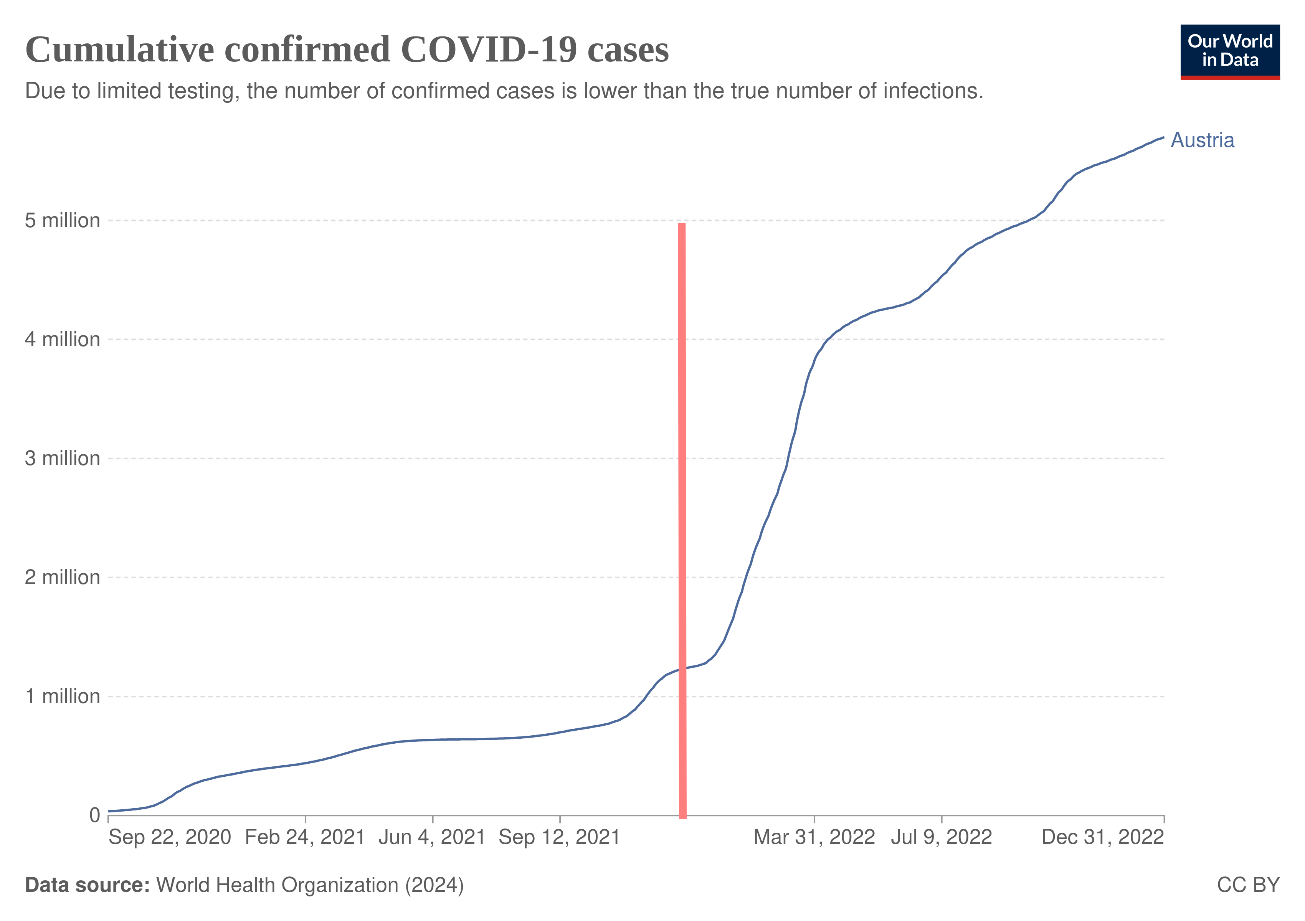
Langzeitfolgen von COVID-19
Dr. Wolfgang Hagen

Slide 39
„Slow COVID“ – eine Hypothese (T. Ryan Gregory)
Ein eigenes Phänomen neben akutem COVID-19 und Long COVID.
SARS-CoV-2 kann zu subklinischen Entzündungen und Schäden u.a. an den Endothelzellen und am Nervengewebe führen.
Das Ergebnis könnten
sich erst nach einiger Zeit manifestierende Schädigungen durch die Erstinfektion sein,
kumulative Schädigungen durch wiederholte Infektionen oder
Schädigungen durch anhaltende Entzündungsprozesse.
Dr. Wolfgang Hagen

Slide 40
Die volkswirtschaftlichen Kosten
von Infektionskrankheiten
©Thomas Czypionka, Institut für Höhere Studien,
Head of the Research Group Health Systems and Health Policy
Dr. Wolfgang Hagen

Slide 41
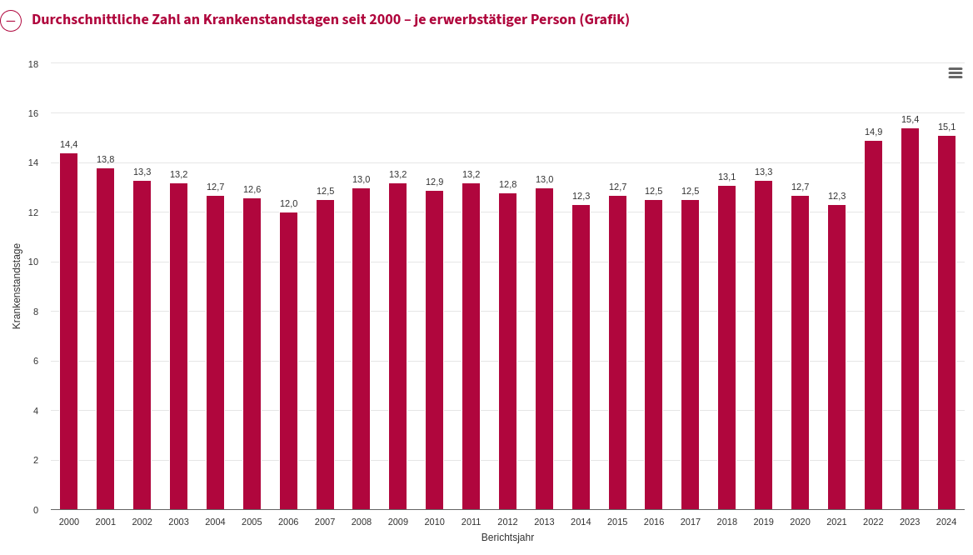
Krankenstandstage
Quelle: Statistik Austria
Dr. Wolfgang Hagen

Slide 42
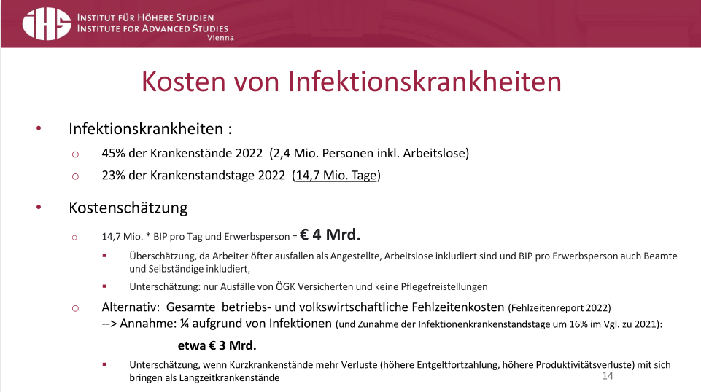
Dr. Wolfgang Hagen

Slide 43
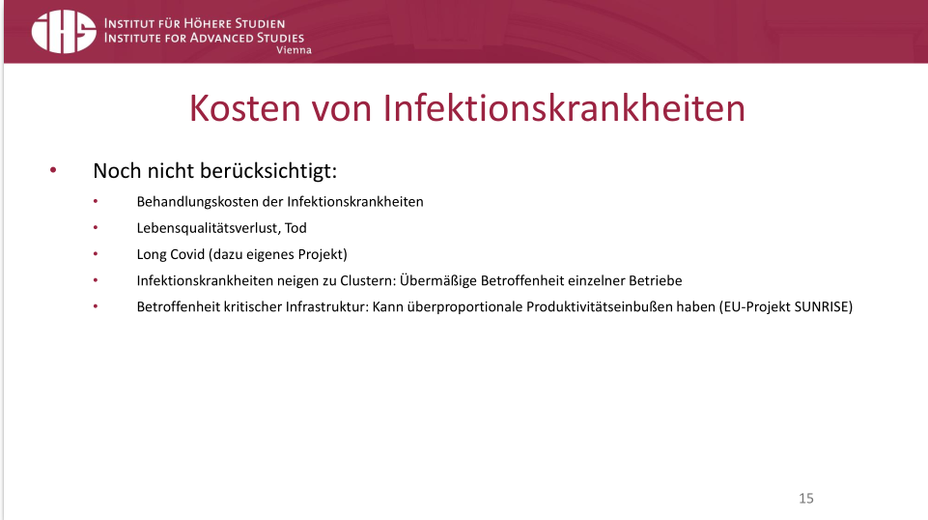
Dr. Wolfgang Hagen

Slide 44
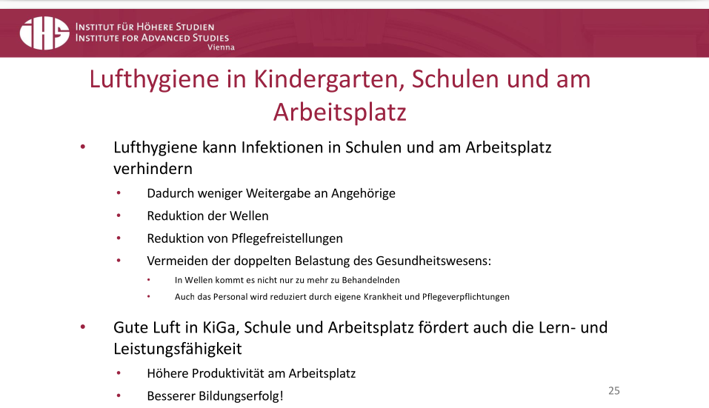
Dr. Wolfgang Hagen

Slide 45
Zusammenfassung
Paradigmenwechsel:
Krankheiten können via Aerosole über die Luft übertragen werden
Bessere Luftqualität in den Klassenzimmern bedeutet:
Weniger kranke Kinder
Weniger kranke Eltern, Geschwister etc.
Weniger Langzeitfolgen, weniger PAIS
Bessere Luftqualität bedeutet auch:
höhere Leistungsfähigkeit
Dr. Wolfgang Hagen

Slide 46
Rückkehr zur Normalität?
Oder:
Beginn einer neuen Normalität?
Dr. Wolfgang Hagen

Slide 47
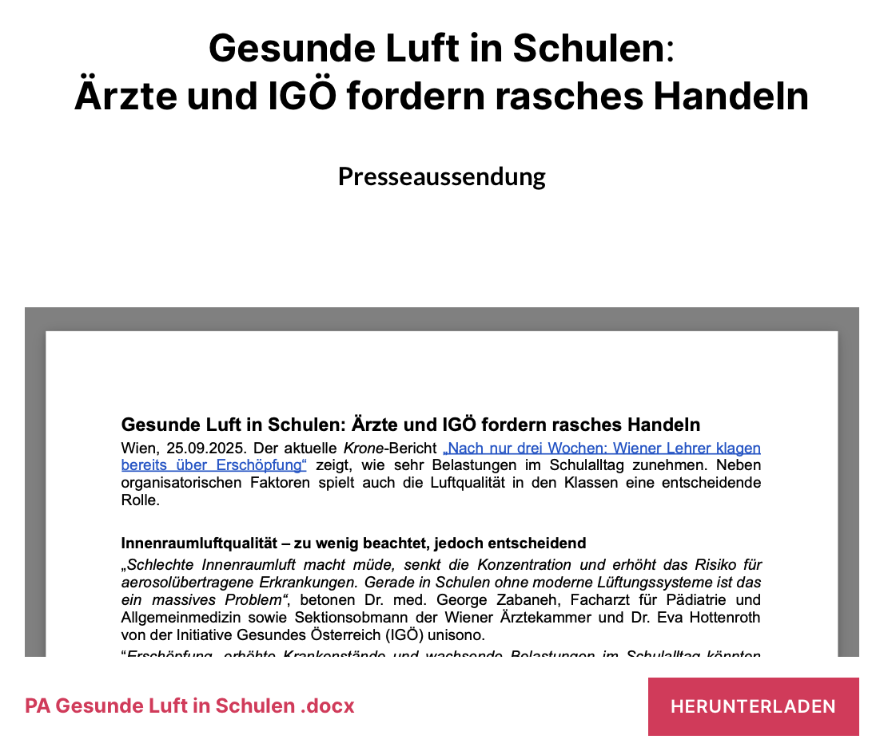

Slide 48

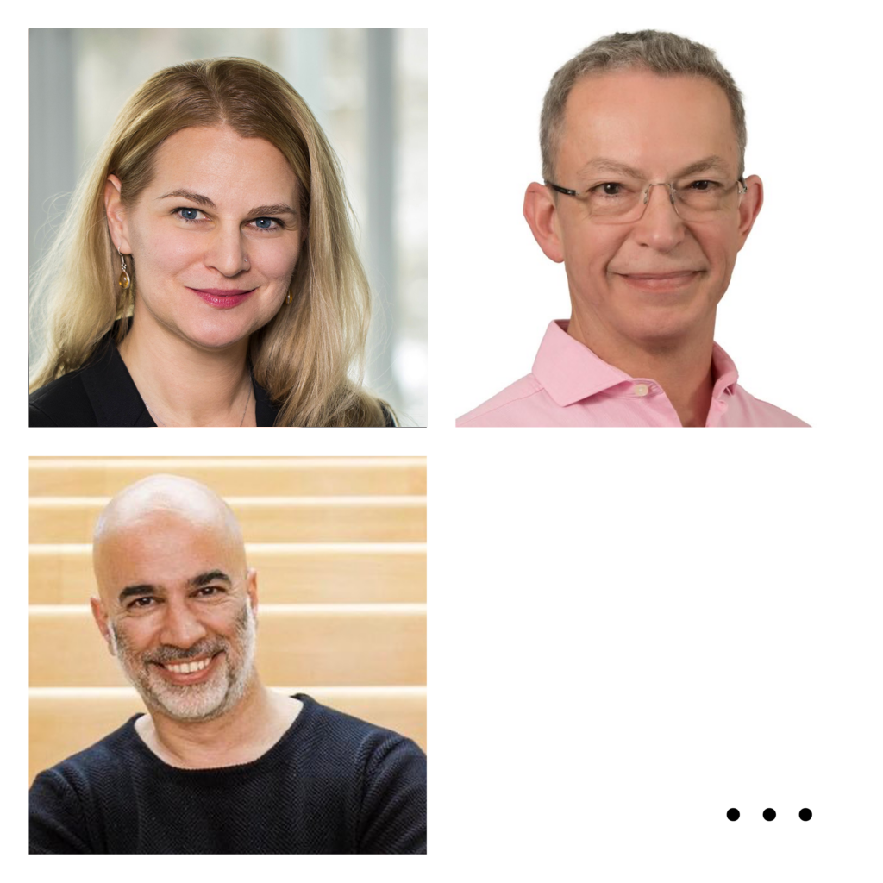
IGÖ: Verein aus eigener Betroffenheit
Ehrenamtliches Engagement
Fokus Bildungseinrichtungen
130 Mitglieder & Botschafter
Infomaterial, Beratung & Plakette
ÄK Expertengruppe/Stakeholder
Notes:
Co2 Messende, die erstaunt waren, wie unterschiedlich die Luft in Innenräumen ist und wie schlecht sie in fast allen Schulen ist
Vielfache Gründe - wie wir alle - die Situation der Pandemie zu beobachten und die Eigenschaft etwas bewirken zu wollen – hat mich heute hierher gebracht.
Engagierte Idealisten IGÖ – mit der Idee Dinge verbessern zu können

Slide 49
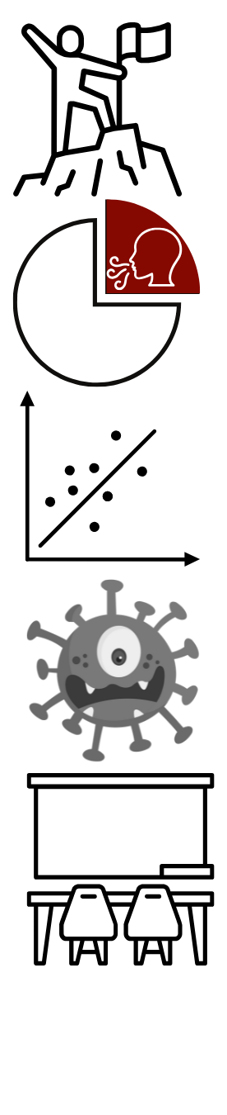

-Messung „Luftgütegamechanger“
Lüftungserfolg kontrollierbar
Anteil an veratmeter Luft sichtbar
CO₂ korreliert mit Feinstaub, VOCs, Sporen, etc.
Durch CO₂ Viren länger viral
Aerosolanreicherung im leeren Raum erkennbar

Slide 50
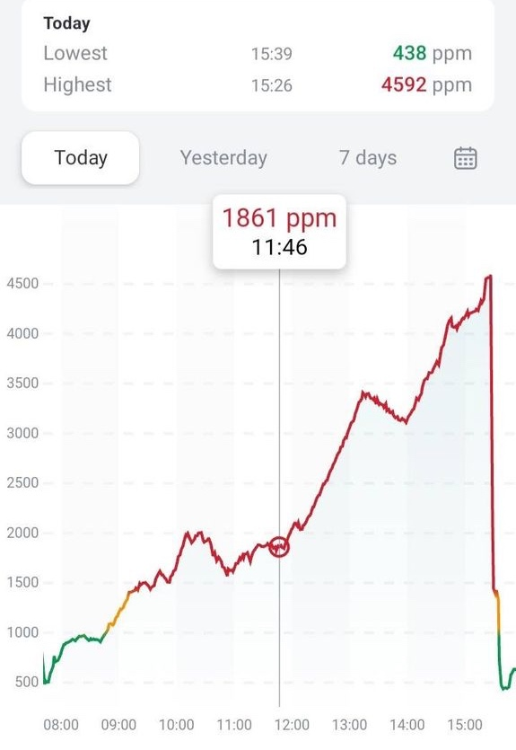
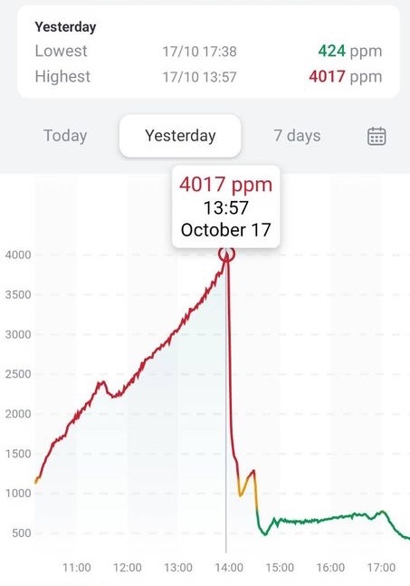
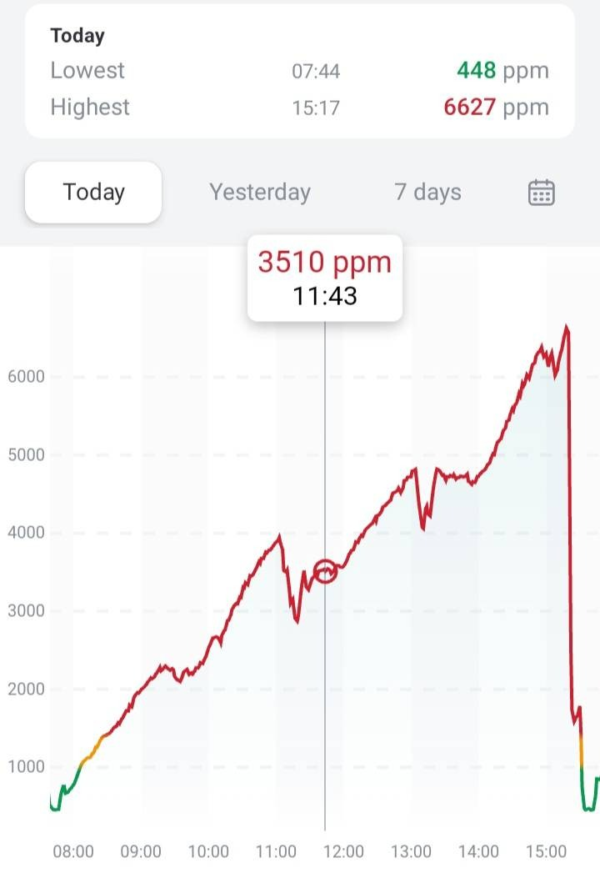
Luftqualität in Schulen
4592 ppm 10,5%
4017 ppm 9%
6627 ppm
15,5%

Slide 51
Ergebnisse der ImpAQS-Studie
Keine der untersuchten Schulen hat das ganze Jahr über die bestehenden Richtlinien eingehalten, es wurden stündliche mittlere CO₂-Werte gemessen, die fast siebenmal über dem Richtwert lagen. 6900 ppm statt maximal 1000 ppm

Slide 52
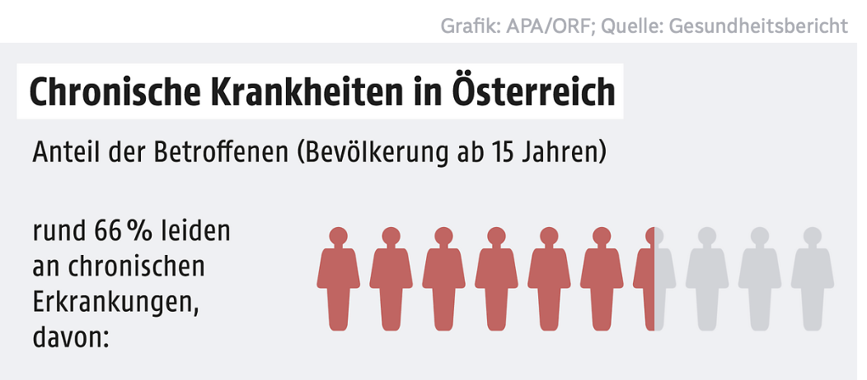
Chronisch Erkrankte sind…
… auch in Schulen
… SchülerInnen
… Lehrkräfte
… Verwandte/Kinder
… Geschwister & Eltern
Vermeidung der Übertragung von Krankheitserregern nach Hause!
Notes:
Das Wissen, das wir heute haben, sollte helfen die Schwachen zu schützen und die Gesunden nicht zu schwächen.

Slide 53

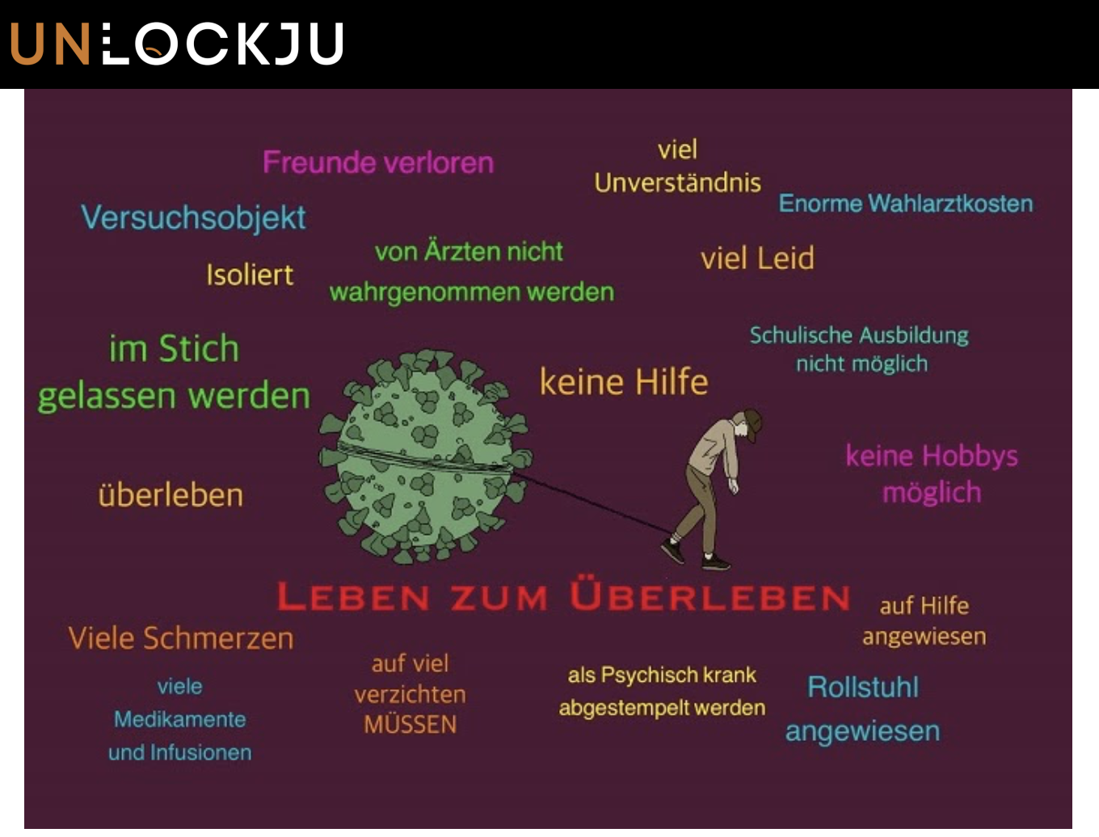

LongCOVID ME/CFS
Infektionsprävention bei Rückkehr?
Jede Welle bringt weitere LC-Fälle
Notes:
Schauen Sie hin! Helfen Sie und vor allem nehmen Sie Infektionsprävention ernst. Jede nicht durchgemachte Infektion senkt das Risiko von LC & ME/CFS.
Influenza & LC sind keine „banalen Infekte“. Kennen Sie Menschen, die nach COVID nicht mehr normal Schmecken, Denken, Riechen – ein Zeichen, dass das Hirn mitbeteiligt ist.
PEM – nicht intuitiv. Pacing erkundigen.

Slide 54
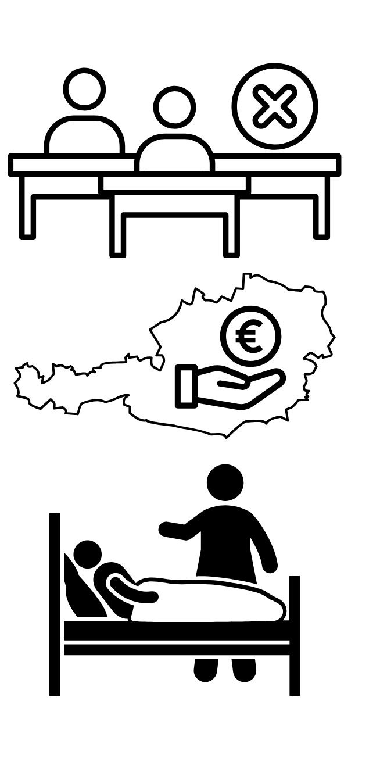
Weitere direkte Effekte gesunder Raumluft
Mindestens 30% WENIGER Absenz in KIGAs
Volkswirtschaftliche Kostenreduktion: Atemwegserkrankungen kosten Ö 3-4 Mrd.€/a
Weniger Betreuungsaufwand in den Familien
Notes:
Welche Effekte hat der Fokus auf Innenraumluft zu legen?

Slide 55
Ergebnisse der ImpAQS-Studie
Sichtbare CO₂-Monitore & Lüftungshinweise bewirkten große Unterschiede beim Lüften
In 25% der Klassen mit ablesbaren CO₂-Geräten um 500 ppm niedrigere CO₂-Werte (Jänner 2024)
Notes:
Sichtbare CO₂-Monitore & Lüftungshinweisen bewirkte einen großen Unterschied im Lüftungsverhalten in natürlich belüfteten Klassenzimmern im Vergleich zu ähnlichen Klassenzimmern, bei denen keine CO₂-Werte zu sehen waren.
Im Jänner 2024 hatten 25% der natürlich belüfteten Klassen mit sichtbaren CO₂-Monitoren Konzentrationen, die um 500 ppm niedriger waren als in den Klassenräumen ohne sichtbare Anzeige. Das zeigt, wie wichtig der Einsatz von CO2-Sensoren ist, insbesondere in den kälteren Monaten und in natürlich belüfteten Klassenzimmern.“

Slide 56
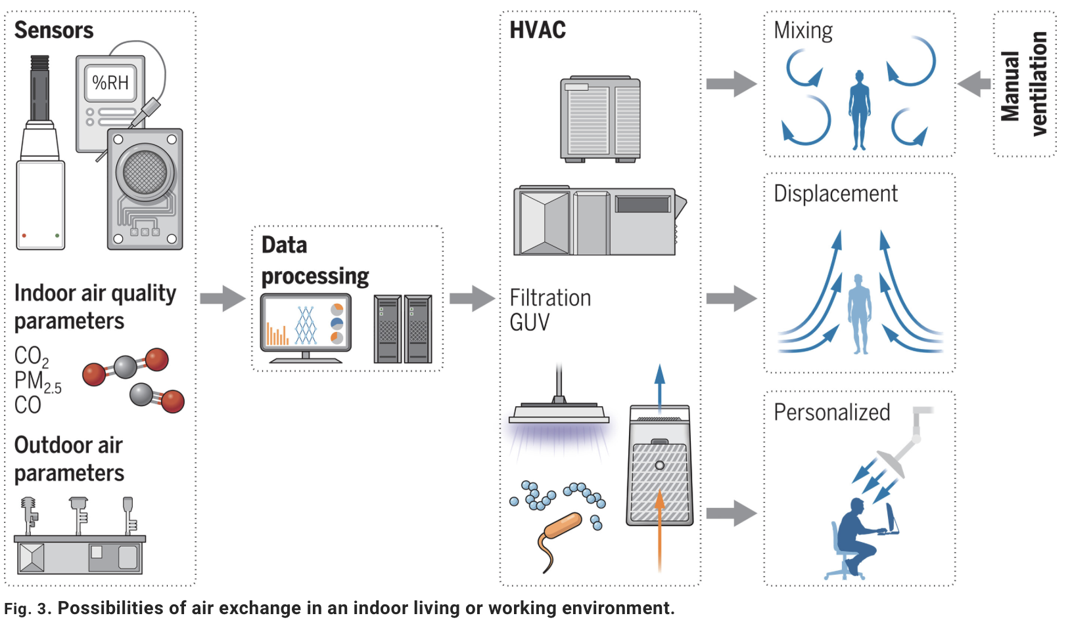




Möglichkeiten der Raumluftverbesserung
Lessons from the COVID-19 pandemic for ventilation & indoor air quality, Science, July 2024, Volume: 385, Issue: 6707, Pages: 396-401 https://www.science.org/doi/10.1126/science.adp2241#F3
RLT
Notes:
Wenn wir Luft mit Wasser vergleichen, dann sehen wir, dass sauberes Quellwasser (Frischluft) wunderbar ist, so wie gute Frischluft. Dort wo wir entweder nicht (gut) Lüften können oder der mögliche Luftaustausch zu gering ist, dort sind HEPA-Luftreiniger entweder alternativ oder auch zusätzlich! Luftreiniger senken den CO2-Wert nicht, es ist daher zusätzlich Lüften zu empfehlen!

Slide 57










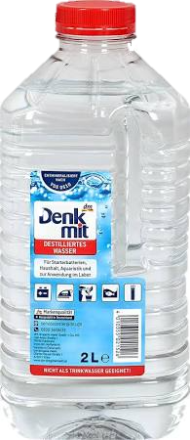
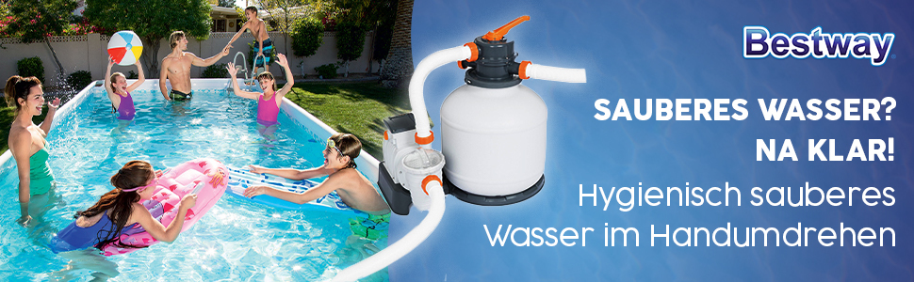

Möglichkeiten der Raumluftverbesserung
Luftwechsel /Frischluft
RLT
Luftreinigung HEPA-Luft- reiniger
Notes:
Wenn wir Luft mit Wasser vergleichen, dann sehen wir, dass sauberes Quellwasser (Frischluft) wunderbar ist, so wie gute Frischluft. Dort wo wir entweder nicht (gut) Lüften können oder der mögliche Luftaustausch zu gering ist, dort sind HEPA-Luftreiniger entweder alternativ oder auch zusätzlich! Luftreiniger senken den CO2-Wert nicht, es ist daher zusätzlich Lüften zu empfehlen!

Slide 58

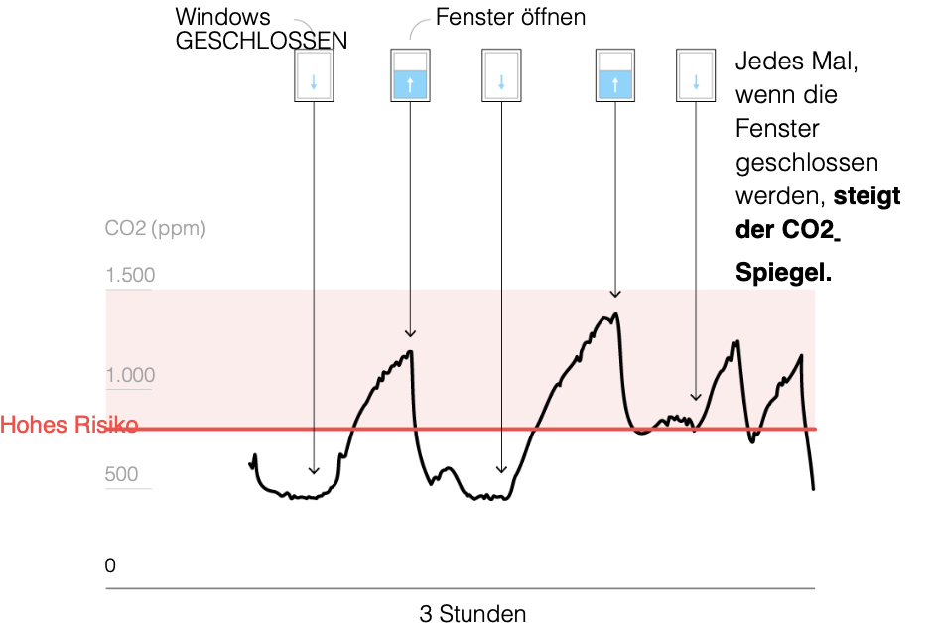
Schule: Stoßlüftung – Nicht genügend!
Stoßlüftung ist in Räumen mit mehr Menschen nicht ausreichend!
https://elpais.com/especiales/coronavirus-covid-19/how-to-avoid-the-infection-in-indoor-spaces/

Slide 59



Lüften nach Bauchgefühl? Nein, nach !
Jeder Raum ist anders – auch die Art der Lüftung. CO₂-Messgeräte zeigen verlässlich die CO₂-Belastung an.
Dosis: CO₂-Belastung hängt von Personenzahl und Tätigkeit ab: Singen / Turnen – mehr Lüften!
Temperatur: Lüftungsdauer abhängig von Außentemperatur An kalten Tagen: Lufttausch erfolgt schneller
Dauer: Langes Lüften im Winter <-> Energieeffizienz
Notes:
Intervall & Dauer Bernoullieffekt

Slide 60




Wichtiger Aspekt: Personenanzahl/Raum
40.000 ppm pro Atemzug
2x100Wh
26x 100Wh
versus
Notes:
Wärmeleistung pro Person ca. 100Wh → Mehr Personen wärmen Räume → Fenster schließen, wenn Raum leer
Jede Person etwa 30.000 - 40.000 ppm pro Atemzug → in Bildungseinrichtungen ist die Luft schnell verbraucht
Treffen mehrerer Haushalte ergeben mehr Infektionsherde → #SaubereLuft besonders wichtig

Slide 61
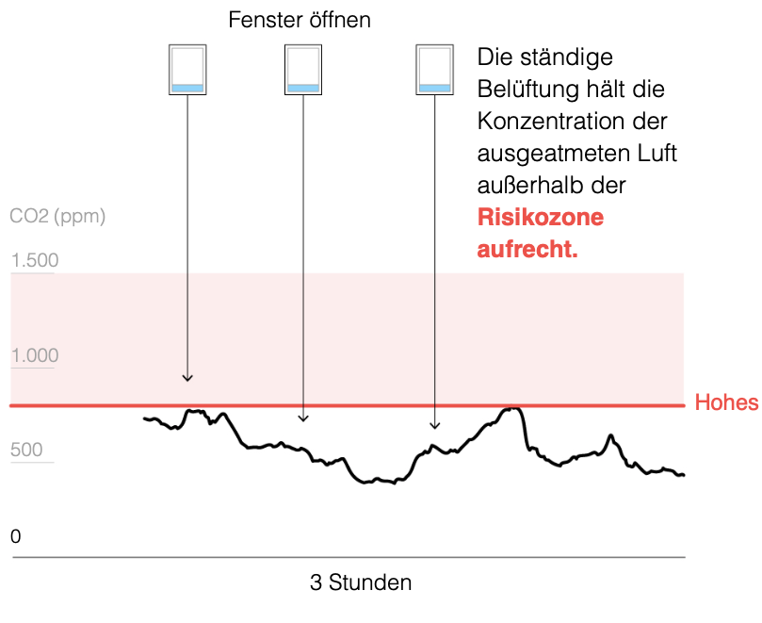
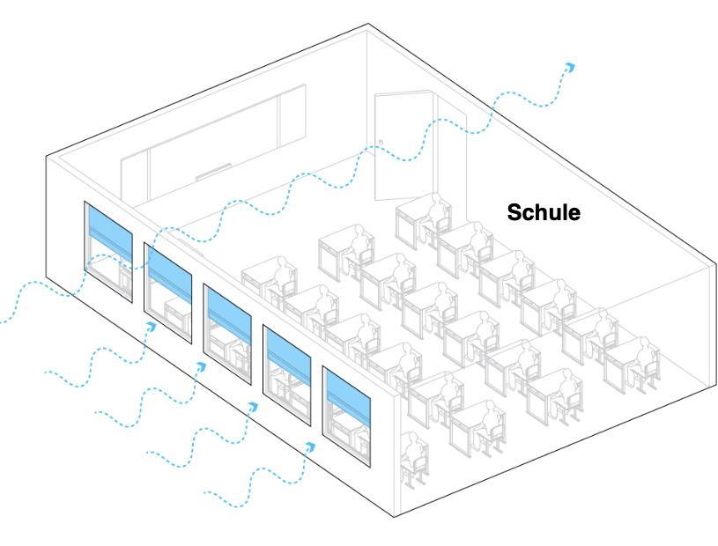

Schule: Kipplüftung – Luft bleibt stabil
Schulmessungen zeigen:
Gute Luftqualität nur durch konstante Belüftung (Kipplüftung bzw. RLT-Anlagen)
Risiko
https://elpais.com/especiales/coronavirus-covid-19/how-to-avoid-the-infection-in-indoor-spaces/
Notes:
Wichtig: Fenster schließen, wenn niemand im Raum ist. SchülerInnen wärmen den Raum, Dauerlüftung ist behaglicher und messbar energieeffizienter!

Slide 62



Sinnvolle Ergänzung: HEPA __ _________
Weniger Infektionen
Weniger Fehlzeiten (bis 70%)
1/3 weniger Feinstaub
Bei Allergie, Asthma und Lungenkrankheiten hilfreich
Deutliche Leistungsverbesserung
Empfehlung: in allen Gesundheits- & öffentlichen Einrichtungen
Jänner 25
https://doi.org/10.1016/j.jiph.2024.102650
Notes:
Mobile HEPA-Luftreiniger filtern Staub, Feinstaub, Allergene, Gerüche, organische Stoffe & Krankheitserreger aus der Luft.
Das erzeugt eine bessere Luftqualität. Unterstützt zwischen Lüftungen & falls witterungsbedingt o.Ä. weniger Luftaustausch stattfindet

Slide 63



HEPA-Infos
6-facher Luftwechsel pro h bzw. pro Person 35m³/h
Kubikmeter
Personenanzahl
Lautstärke
Energiekosten gering wie ein Ventilator
Vorfilter für Staub schont HEPA-Filter
Besser mehrere Geräte auf mittlerer Stufe: leiser

Slide 64



Notes:
CO2 Messung ist somit die Möglichkeit den Ist Zustand schnell und kostengünstig zu erheben.
Energieeffiziente Häuser sollten eine Wohnraumbelüftung mit Wärmerückgewinnung haben, da ist Lüften nicht notwendig (Messung mit Sensor empfohlen).
Leider wurde bei Schulen & Kindergärten die Gebäudehülle zwar dicht gemacht, aber aus Kostengründen bei der Errichtung keine RLT eingebaut -

Slide 65


Boston - BPSIAQ
Boston Public Schools IAQ
4436 Klassenräume
CO, CO₂, Feinstaub
Echtzeitwerte online
Notes:
UA. Broschüre “Lüften in Schulen” hier mit dem QR-Code abrufbar

Slide 66






Tourismusschule Wien
Matura mit HEPA & Birdie

Slide 67


Chat GPT
Was für Auswirkungen hätten Investitionen in gesunde Innenraumluft (HEPA-Luftreiniger oder besser) in allen Schulen und Kindergärten einer österreichischen Gemeinde mit knapp 5000 Einwohnern?

Slide 68

Danke für die Aufmerksamkeit!

